Slide 1
PŘÍRODNÍ POLYMERY
Polysacharidy I škrob
RNDr. Ladislav Pospíšil, CSc.

Slide 2
Časový plán
LEKCE | téma
1 | Úvod do předmětu - Struktura a názvosloví přírodních polymerů, literatura
2 | Deriváty kyselin, - přírodní pryskyřice, vysýchavé oleje, šelak
3 | Vosky
4 | Přírodní gumy, Polyterpeny – přírodní kaučuk, získávání, zpracování a modifikace
5 | Polyfenoly – lignin, huminové kyseliny
25.10. & 1. 11. | Polysacharidy I – škrob
8.11. & 15. 11. | Polysacharidy II – celulóza
22. & 22. 11. | Bílkovinná vlákna I
29. 11. & 6. 12. | Bílkovinná vlákna II
13. & 20. 12. | Kasein, syrovátka, vaječné proteiny
20. 12. | Identifikace přírodních látek
 | Laboratorní metody hodnocení přírodních polymerů

Slide 3
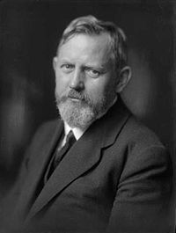
Emil Votoček
Emil Votoček
Narození | 5. října 1872 Hostinné,
Úmrtí | 11. října 1950 (ve věku 78 let) Praha,
Povolání | chemik, hudební skladatel a pedagog

Slide 4
Zakladatel chemie cukrů v České republice
Emil Votoček (5. října 1872 Hostinné – 11. října 1950 Praha) byl jeden z nejvýznamnějších českých chemiků. Jeho specializací byla organická chemie, konkrétně monosacharidy, ale byl i spoluautorem českého chemického názvosloví a byl významně pedagogicky činný. Kromě toho byl i hudebním skladatelem a hudebním teoretikem. Významné jsou jeho učebnice chemie a mnohojazyčné slovníky – chemické i hudební.
Narodil se v rodině velkoobchodníka s papírem. Přes přání otce nešel studovat obchodní akademii, ale studoval nejprve pražskou techniku, poté dva roky barvířskou školu ve francouzském Mulhouse a pak několik měsíců chemii cukrů v Göttingenu. V roce 1895 se stal asistentem na pražské technice, v roce 1905 docentem a od roku 1907 do roku 1939 (kdy nacisté uzavřeli české vysoké školy) byl profesorem experimentální anorganické a organické chemie.
V době svého působení v Mulhouse vytvořil po něm pojmenované Votočkovo činidlo. Společně s A. Sommerem Baťkem se podílel na tvorbě českého chemického názvosloví. Sepsal Šestijazyčný chemický slovník, učebnice Chemie anorganická a Chemie organická, které byly používány řadu desetiletí. Složil také asi 70 hudebních děl

Slide 5
ZÁKLADNÍ LITERATURA
Ing. J. Dvořáková: PŘÍRODNÍ POLYMERY, VŠCHT Praha, Katedra polymerů, skripta 1990
J. Mleziva, J. Kálal: Základy makromolekulární chemie, SNTL Praha, 1986
A. Blažej, V. Szilvová: Prírodné a syntetické polymery, SVŠT Bratislava, skripta 1985
J. Kodet, K. Babor: Modifikované škroby, dextriny a lepidla, SNTL Praha, 1991, ISBN 80-03-00554-X
J. Kodet, S. Štěrba, L. Šlechta: Modifikované škroby, SNTL Praha, 1982
P. Kadlec a kol.: Technologie sacharidů, VŠCHT Praha, 2000
A. Sinica a kol.: Přírodní a modifikované polysacharidy, VŠCHT Praha, 2021, ISBN:978-80-7592-089-8

Slide 6
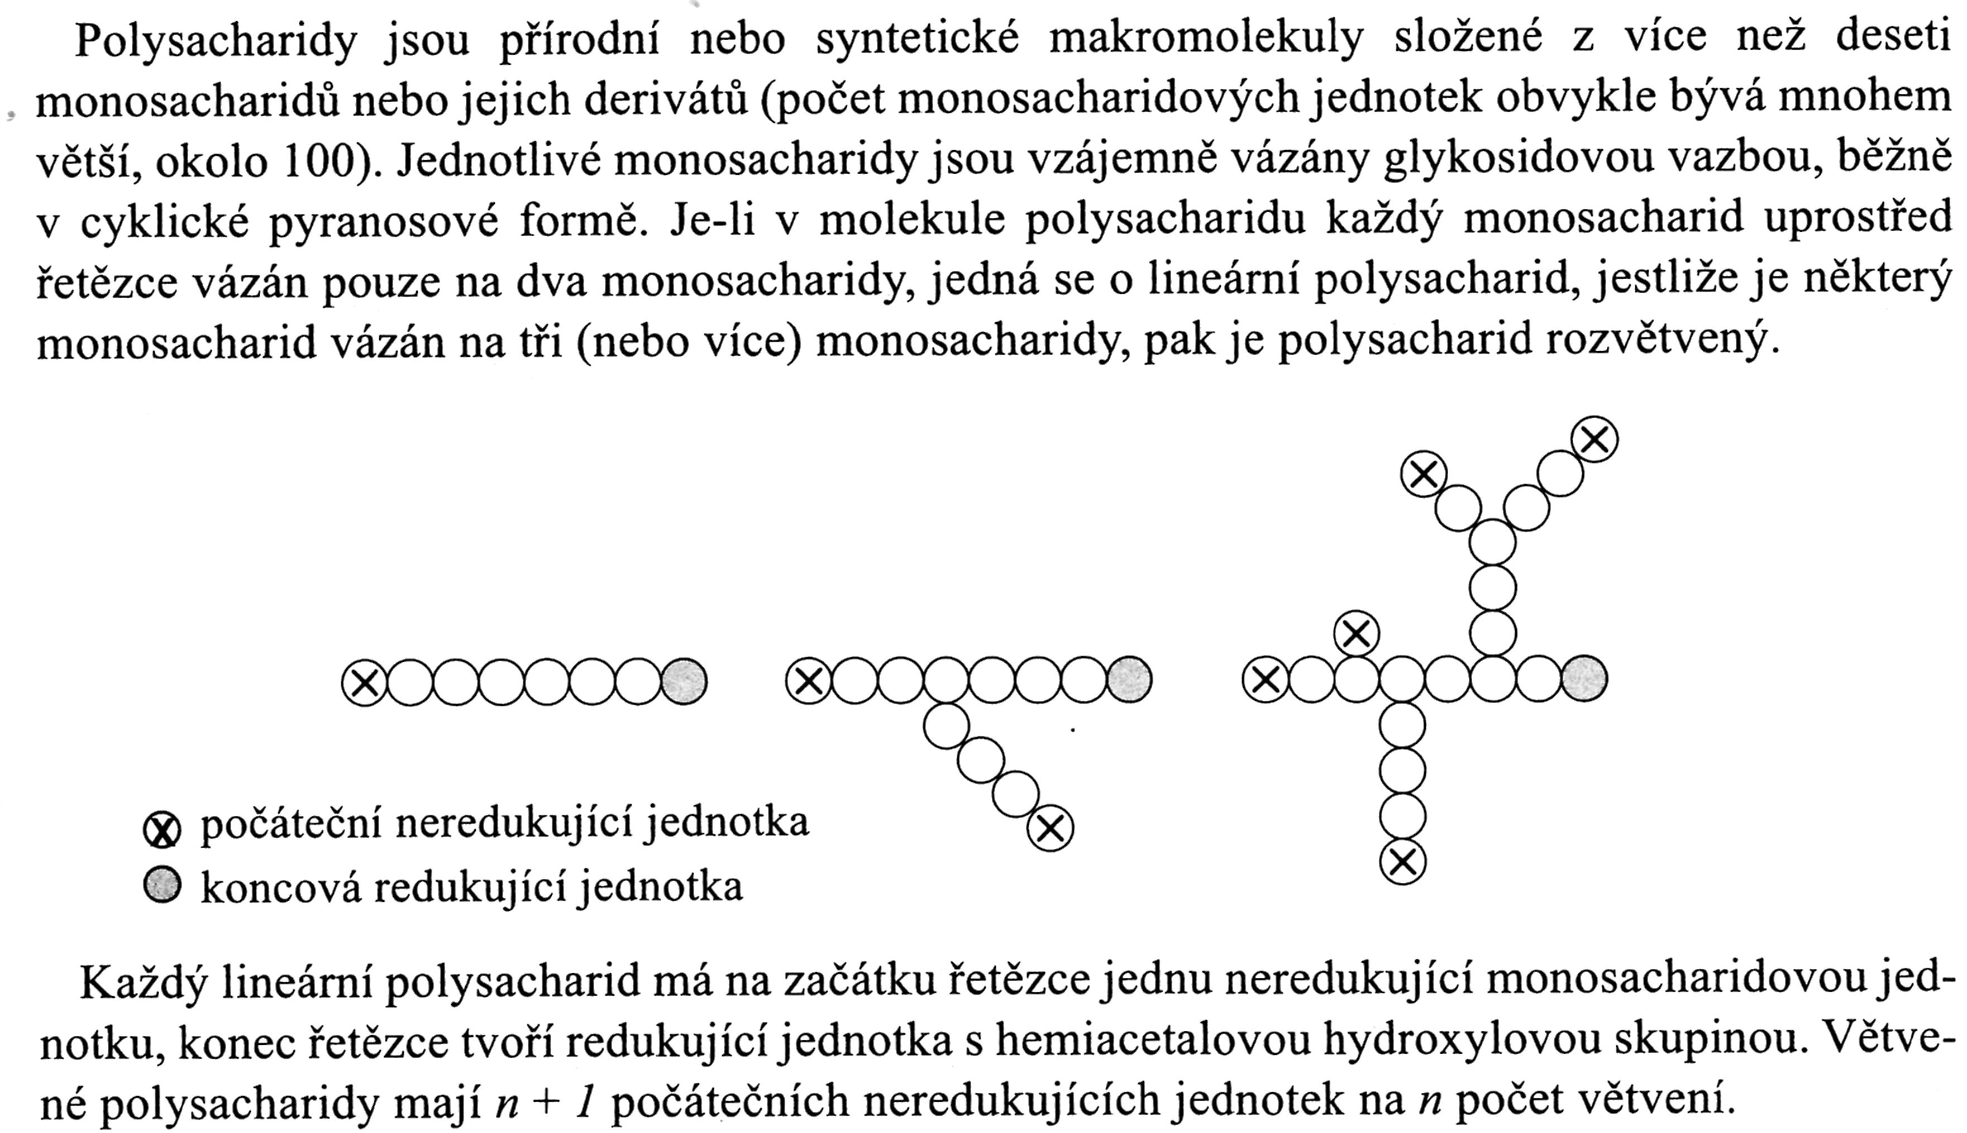
Definice POLYSACHARIDŮ

Slide 7
LITERATURA KNIHY 1
Thermoplastic Starch
  ISBN: 978-3-527-32528-3
Chemie a analytika sacharidů
  ISBN: 80-7080-306-1
Starches
  ISBN: 978-1-4200-8023-0
Starch – Chemisty and Technology
  ISBN: 978-0-12-746275-2

Slide 8
LITERATURA KNIHY 2
Modifikované škroby, dextriny a lepidla
  ISBN: 80-03-00554-X
Modifikované škroby (Kodet J., Štěrba S., Šlechta L.)
  ISBN nemá, je to příručka pro pracovníky škrobáren

Slide 9
LITERATURA zahraniční – ČASOPISY
Starch ‐ Stärke
Journal of Carbohydrate Chemistry
Carbohydrate Polymers (IF: 5,1 !!!)

Slide 10
Druhy škrobů
Výroby škrobů
Chemie škrobu
Použití škrobu
Modifikace škrobu
Výroba dextrinů
Použití dextrinů

Slide 11
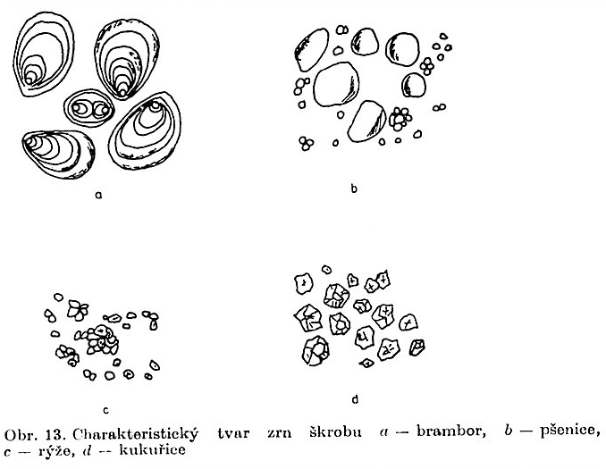
Druhy PRŮMYSOVĚ VÝZNAMNÝCH škrobů
Dva druhy zrn!
Podobné je i žito.
TVARY ZRN

Slide 12
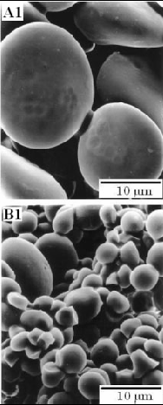
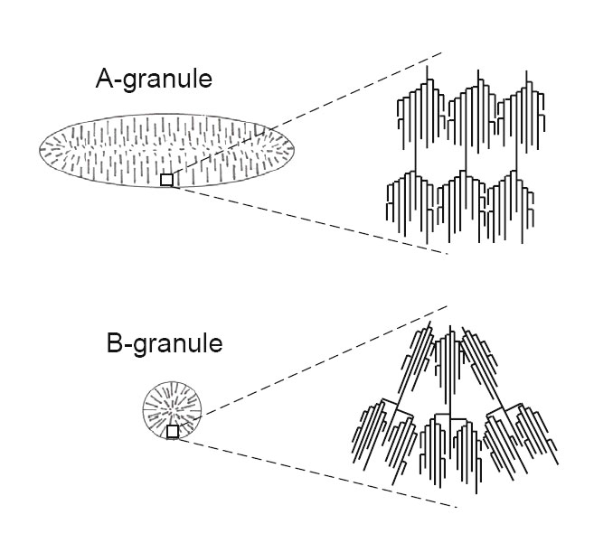
PŠENIČNÝ škrob
Dva druhy zrn!
Jiné větvení
TVARY ZRN

Slide 13
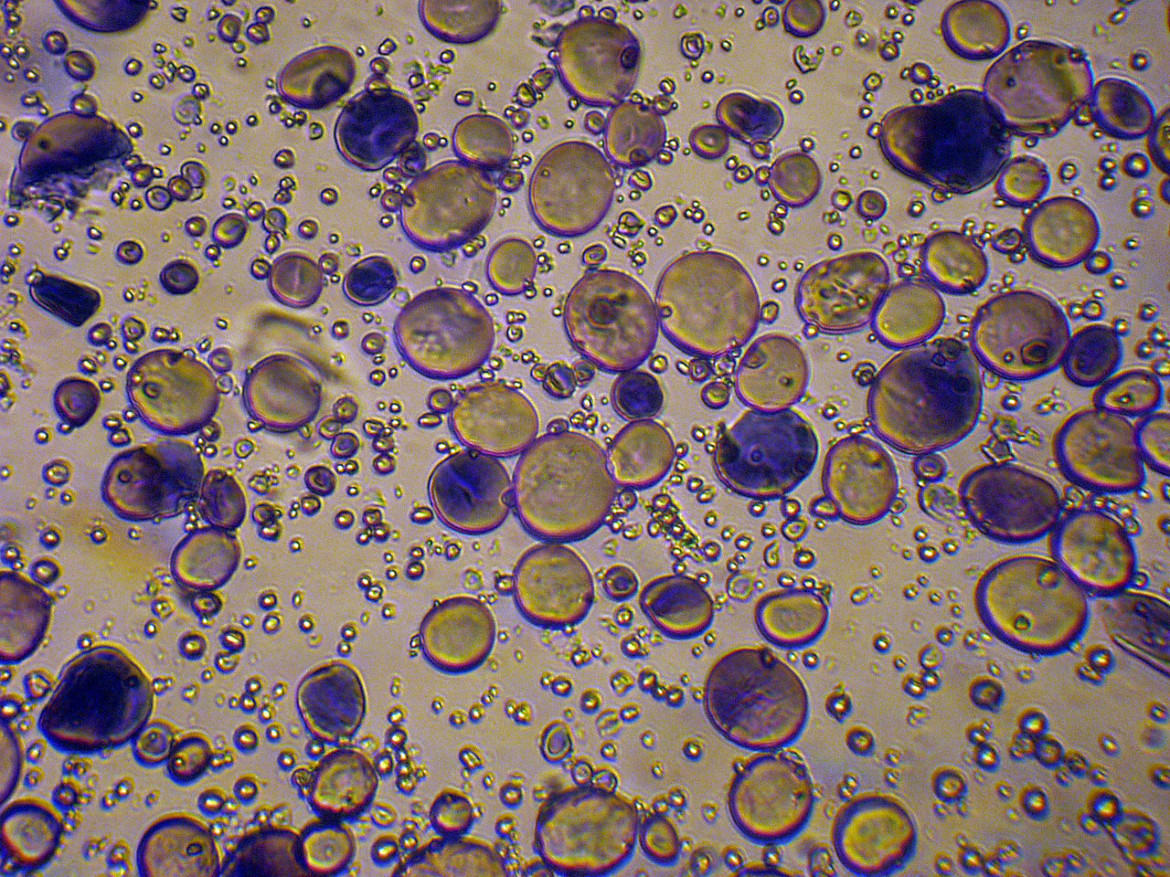
Pšeničný škrob – dvě velikosti zrn

Slide 14
Velikosti zrn škrobů
Brambory: převážně 10 – 70 μm (ŠIROKÁ distribuce velikostí zrn)
Kukuřice: převážně 20 μm (úzká distribuce velikostí zrn)
Pšenice: dva druhy zrn
  velikost 1 – 10 μm > škrob B (odpadní produkt, obsahuje proteiny)
  velikost 10 – 25 μm > škrob A (výrobek)
Rýže: převážně cca. 5 μm (úzká distribuce velikostí zrn)

Slide 15
Výroba a použití škrobů (data z roku 1991 & 2011)
Světová výroba(1991): 22 milionů tun
Světová výroba(2011): 70 milionů tun
Kukuřičný škrob: 15 milionů tun
Nejvýznamnější plodiny pro výrobu škrobů: kukuřice, brambory, rýže, maniok
Největší výrobci škrobů: USA (kukuřice), státy bývalého SSSR, Nizozemsko, Německo, Polsko (brambory)
Použití pro výživu: cca. 70 %
Modifikované škroby: cca. 5 milionů tun

Slide 16
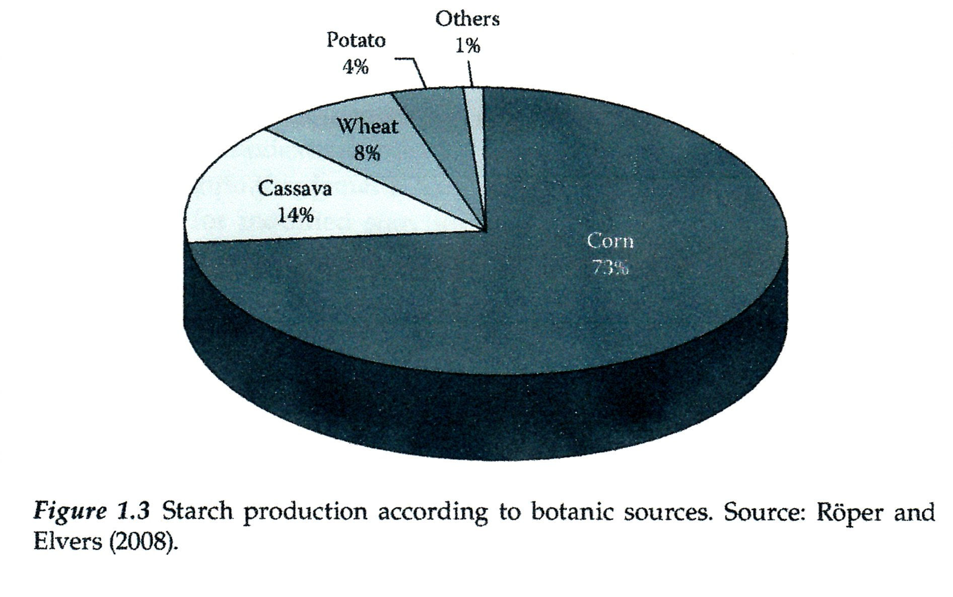
Cassava = MANIOK česky
Wheat = PŠENICE česky

Slide 17
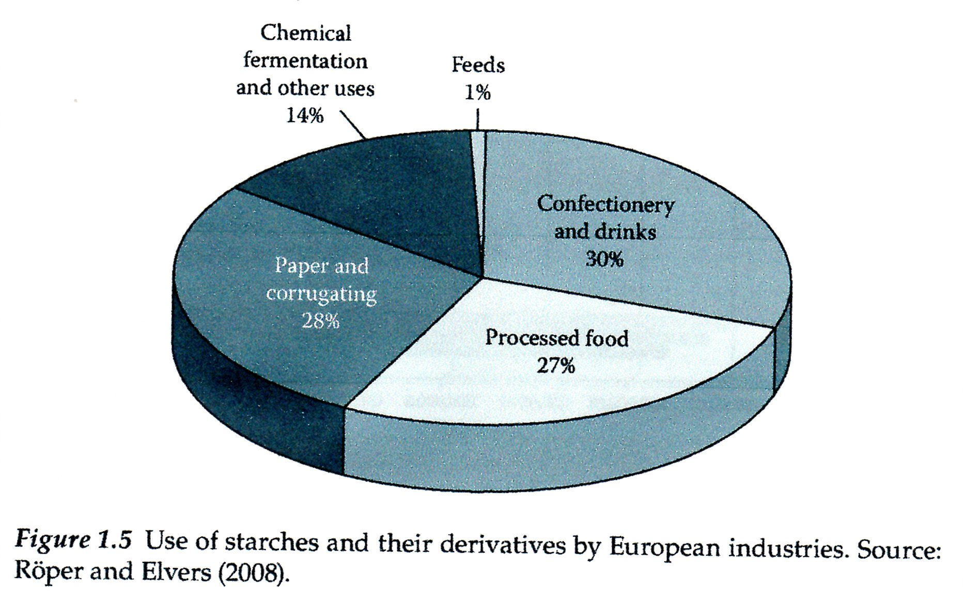
Cukrovinky, sladkosti

Slide 18
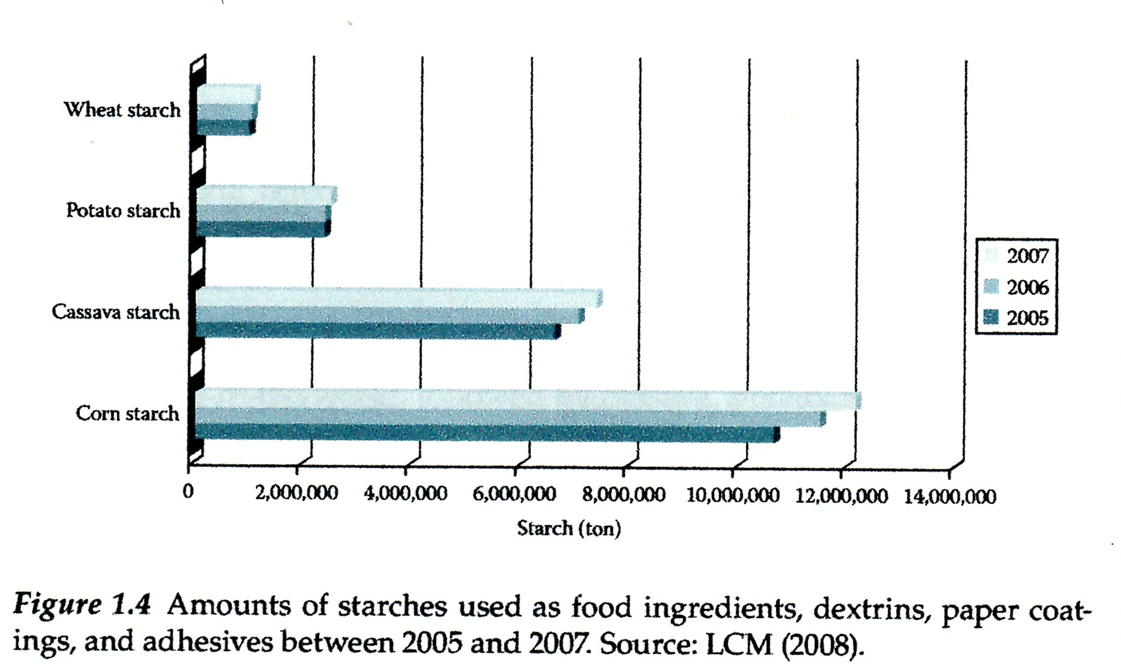

Slide 19
Výroba škrobů v ČR & SR
Brambory: ČR & SR
Kukuřice: SR
Pšenice: ČR
Rýže: ani ČR & SR

Slide 20
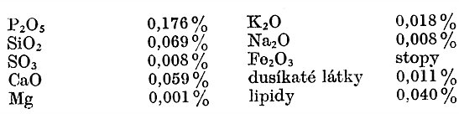
Výroba škrobu z brambor 1
Brambory obsahují 14 – 21 % hmot. škrobu, což není mnoho
Z 1 ha lze získat průměrně 4 t škrobu
Spotřeba vody je vysoká, 3,5 – 8 m³/t brambor, ale moderní postupy jsou nižší
Sušina škrobu je cca. 84 % hmot.
Ostatní složky jsou:

Slide 21
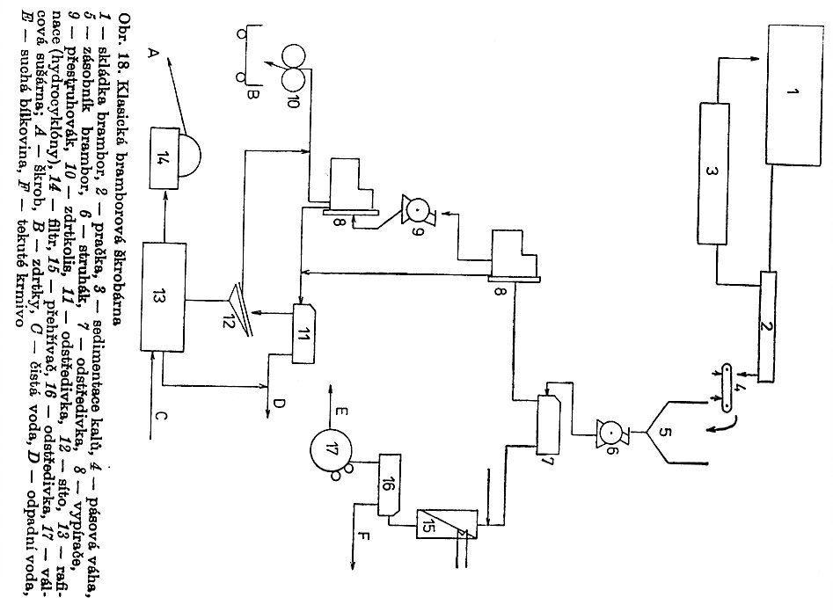
Brambory se transportují plavením vodou, proto recyklace vody přes usazovák hlíny a písku
Drť se nazývá TŘENKA
PLODOVÁ VODA
Další mletí > PŘESTRUHOVÁNÍ
KOAGULACE
bílkovin
ZDRTKY
Malozrnný škrob

Slide 22
Od škrobu k ethanolu
ŠKROB
  ENZYMY z obilného sladu
    jednoduché cukry
      ENZYMY z kvasinek
        ethanol

Slide 23
Od škrobu k polyethylenu
ŠKROB
  ENZYMY z obilného sladu
    jednoduché cukry
      ENZYMY z kvasinek
        Ethanol
          Ethylen
            polyethylenu

Slide 24
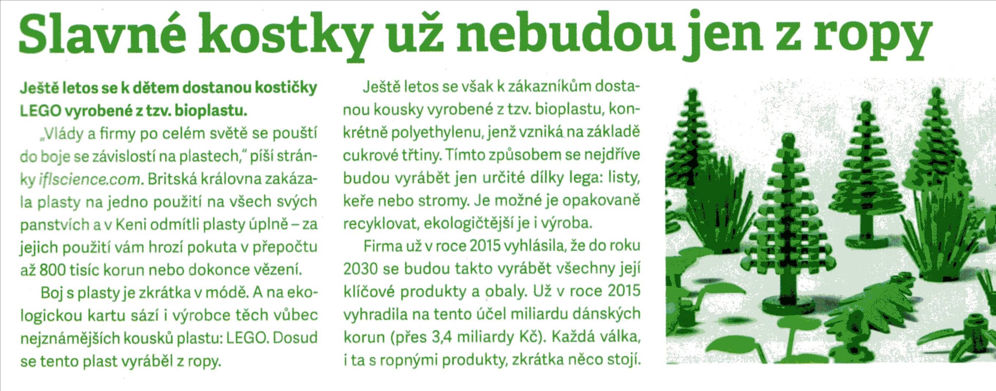
Většina dílů stavebnice LEGO je ale z ABS terpolymeru

Slide 25
Výroba škrobu z brambor 2
Bramborová škrobárna se obvykle kombinuje s lihovarem
LIHOVARNICKÉ SUROVINY (v tomto případě):
  Jemná frakce škrobu získaná tzv. RAFINACÍ ŠKROBU
  Buněčná šťáva získaná při odstřeďování škrobu
  Bramborové zdrtky - po očistění a nastrouhání brambor se vypírá škrob pomocí vody. Po oddělení škrobových zrn od ostatní hmoty zůstávají jako krmné zbytky bramborové zdrtky

Slide 26
Výroba škrobu z pšenice
Pšeničná mouka obsahuje cca. 68 % hmot. škrobu, což je mnoho
Z 1 ha lze získat průměrně 4 t škrobu, tedy cca. tolik co u brambor
Lze ale využít i škrob B a odpadní bílkovinu (lepek)
Spotřeba vody je u nových technologií 3,5 m³/t mouky
Sušina škrobu je cca. 84 % hmot.

Slide 27
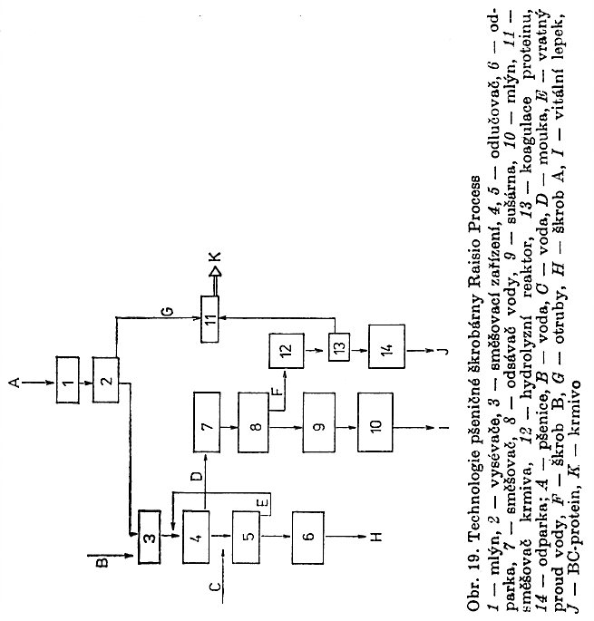
Nic zde nepřijde nazmar!
Malá zrna B škrobu se separují a zpracovávají v oddělených větvích I a J

Slide 28

Výroba škrobu z kukuřice
Kukuřičné zrno pro výrobu škrobu má toto složení:
Byly vyšlechtěny odrůdy obsahují buď převážně AMYLÓZU nebo převážně AMYLOPEKTIN
Špičkové odrůdy mají v zrnu až 90 % hmot. škrobu
Spotřebu vody na 1 t zrna NEVÍM
Sušina škrobu je cca. 84 % hmot.

Slide 29
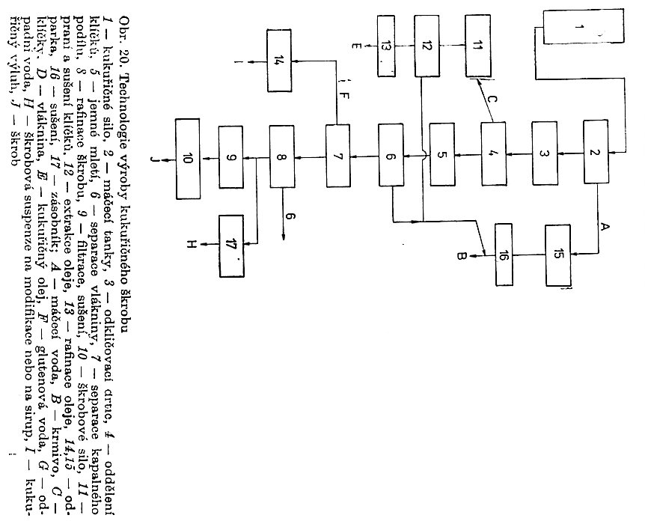
Podobné jako výroba z pšenice, až namáčení
Nic zde nepřijde nazmar!

Slide 30
Výrobky ze škrobu pro potravinářství
Cukrovinky, džemy a marmelády, nápoje, pečivo atd.
Mléčné výrobky, masné výrobky, polévky, omáčky, salátové dresinky atd.
Zmrzliny, kojenecká výživa, cukrovinky

Slide 31
Výrobky ze škrobu pro průmysl
PAPÍRENSKÝ PRŮMYSL
Klížení vnitřní ve hmotě, povrchové klížení, natírání papíru
TEXTILNÍ PRŮMYSL
ŠLICHTOVÁNÍ, TISK, KONEČNÉ ÚPRAVY
LEPENÍ
LEPENKA, VLNITÝ PAPÍR, VÍCEVRSTVÉ PYTLE, LAMINOVÁNÍ,

Slide 32
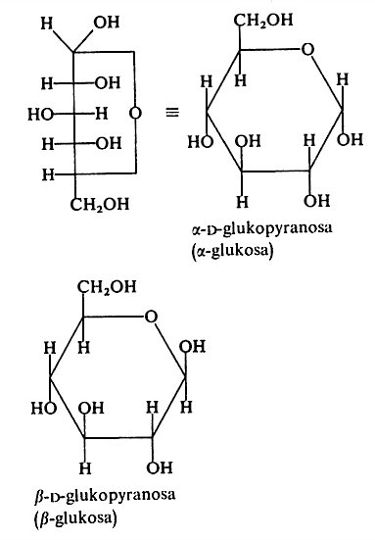
ŠKROB versus CELULÓZA 1
LIŠÍ SE POLOHOU
–ch₂oh vůči -oh
ŠKROB je polymer z α-D-glukopyranosy
CELULÓZA je polymer z β-D-glukopyranosy

Slide 33
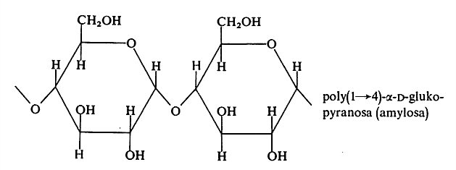
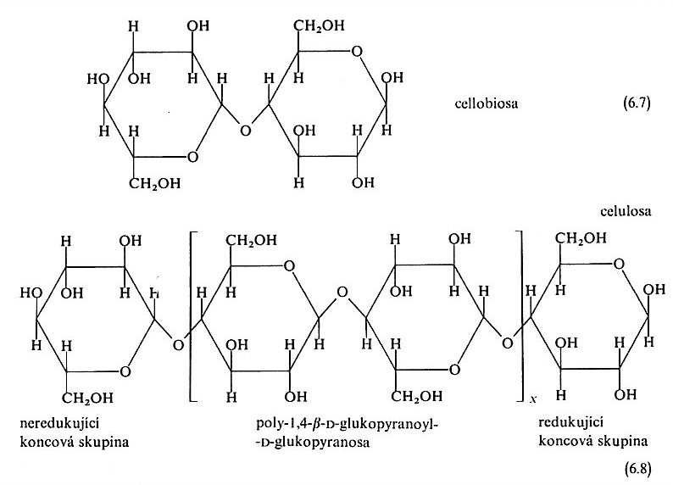
ŠKROB versus CELULÓZA 2
C4
Všimněte si polohy vazby přes kyslík mezi jednotkami glukózy
ŠKROB
C1
CELULÓZA
C4
C1

Slide 34
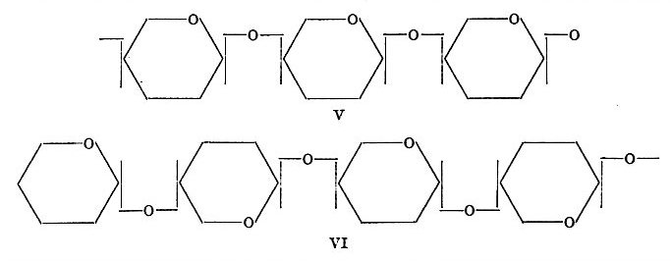
ŠKROB (amylósa - lineární) versus CELULÓZA 3

Slide 35
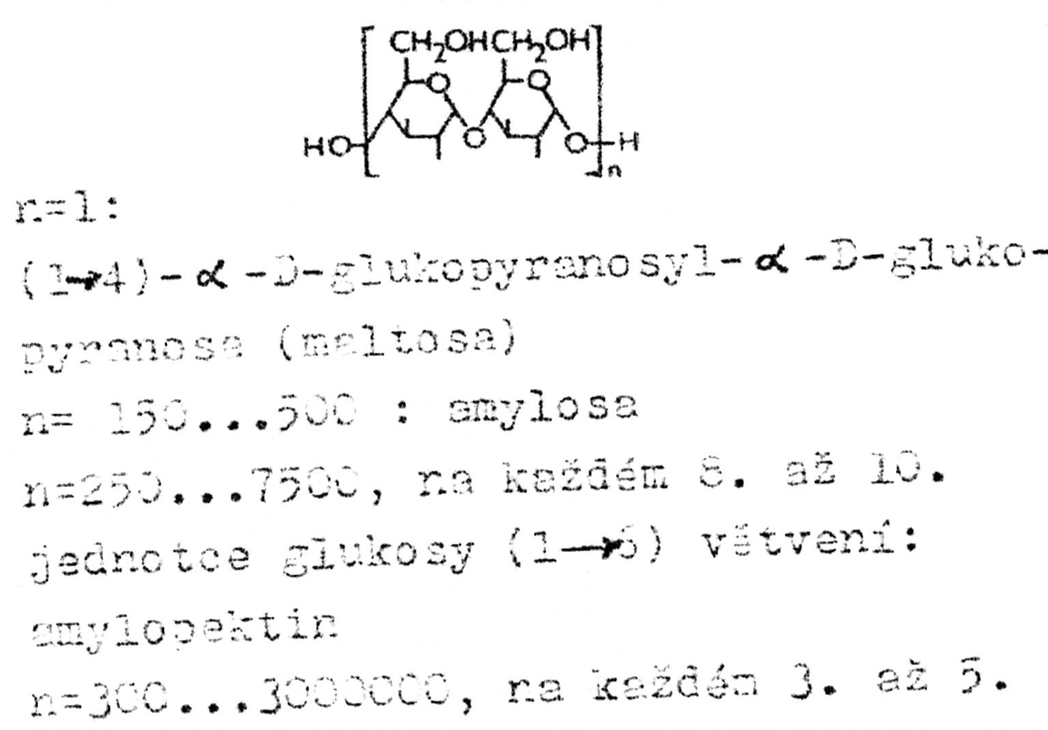
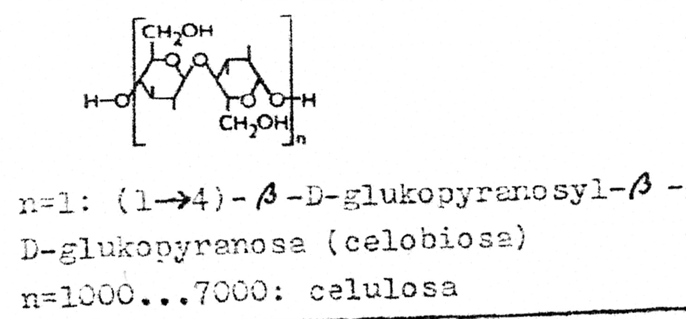
ŠKROB versus CELULÓZA 4
ŠKROB
GLYKOGEN
CELULÓZA
Převzato z: Ing. J. Dvořáková: PŘÍRODNÍ POLYMERY, VŠCHT Praha, skripta 1990

Slide 36
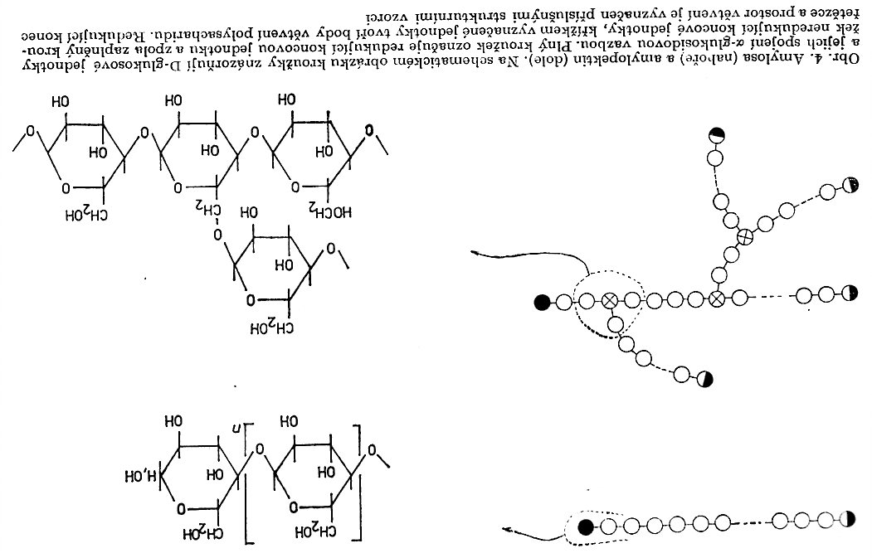
AMYLÓZA & AMYLOPEKTIN 1
AMYLÓZA
C1
C6
AMYLOPEKTIN

Slide 37
Dělení 1
AMYLÓZA - AMYLOPEKTIN 2
Selektivní enzymatické rozštěpení AMYLOPEKTINU na cukry
Rozdílná rozpustnost AMYLOPEKTINU a AMYLÓZY
  Směs DMSO + voda > rozdílné rozpustnosti
  Voda + NaOH > vysolit NaCl > AMYLÓZA v roztoku a AMYLOPEKTIN gel (oddělení trvá delší dobu)

Slide 38
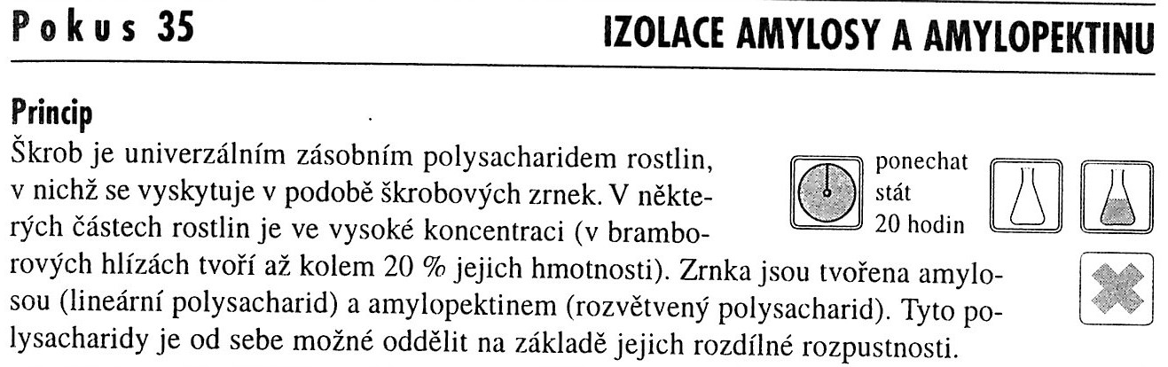
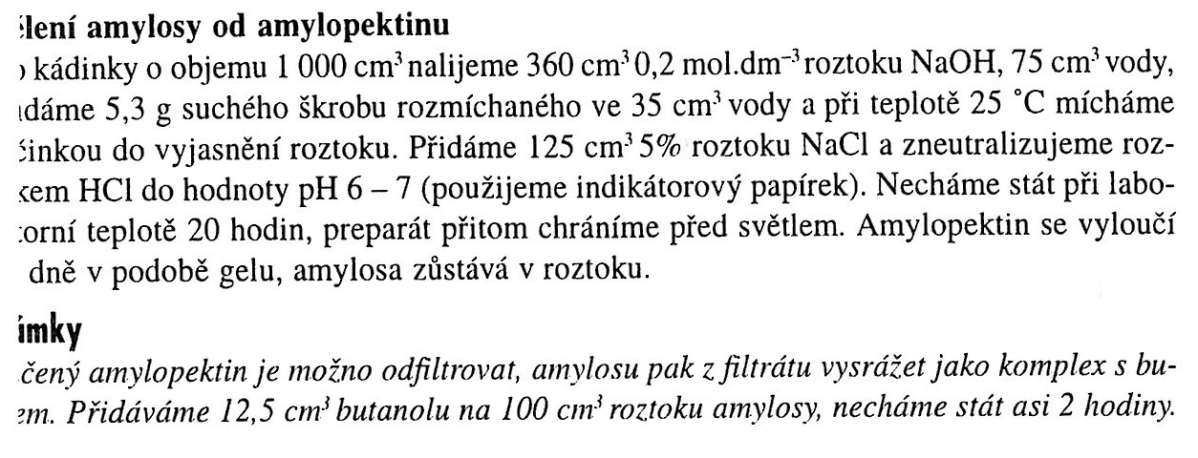
Dě
Poznámky
Lze to nazvat „VYSOLENÍ“. Je vidět vliv iontů na rozpustnost polymerů různé struktury

Slide 39
AMYLÓZA & AMYLOPEKTIN 3 podobnost s polyetylénem
LDPE
HDPE
Větvený
Větší elasticita taveniny
Lineární
MENŠÍ elasticita taveniny
AMYLOPEKTIN
AMYLÓZA
Větvený
Větší elasticita taveniny ve směsi škrob - glycerol
Lineární
Menší elasticita taveniny ve směsi škrob - glycerol

Slide 40
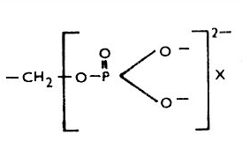
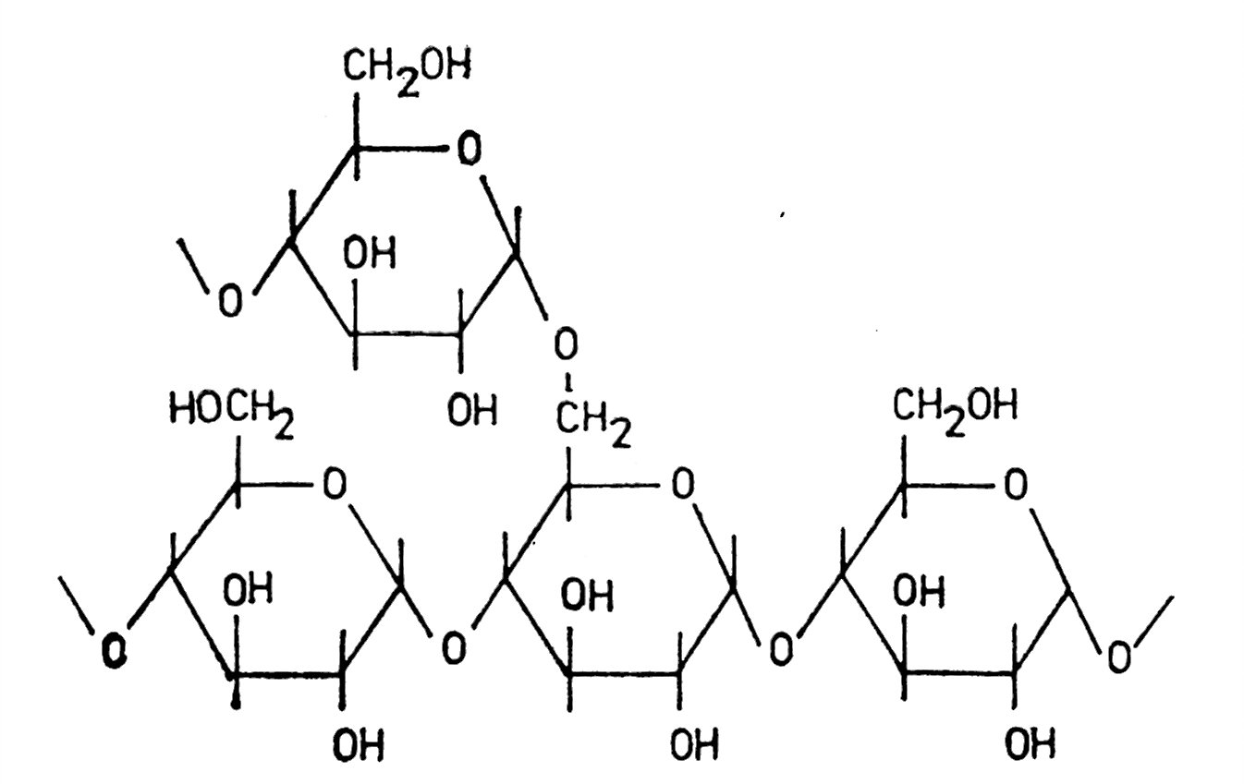
AMYLÓZA & AMYLOPEKTIN 4
Na AMYLOPEKTIN může být vázána jako ester kyselina fosforečná, hlavně ve škrobu bramborovém.
Na viskozitu vodných roztoků a/nebo gelů má pak vliv kationt (K⁺, Ca⁺², Mg⁺² atd.)
C1
C6

Slide 41
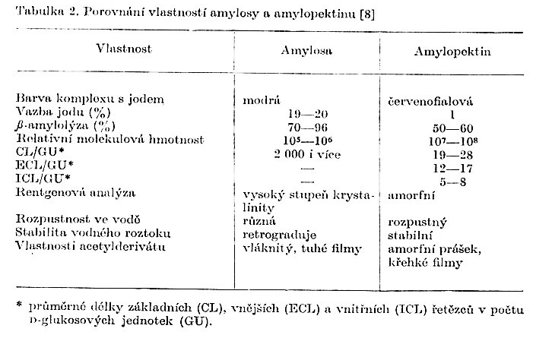
AMYLÓZA & AMYLOPEKTIN 5

Slide 42
AMYLÓZA & AMYLOPEKTIN 6
Relativně střední molekulová hmotnost | AMYLÓZA | AMYLOPEKTIN | Zdroj, poznámka
M _{n} | 10⁵ - 10⁶ | 10⁷ | Kálal
M _{w} |  |  | Nebylo nalezeno
M bez udání zda se jedná o n či w | 10⁵ - 10⁶ | 10⁷ - 10⁸ | Kodet
Každopádně se jedná o VYSOKÉ HODNOTY, na úrovni syntetických polyolefinů (PE, PP)

Slide 43
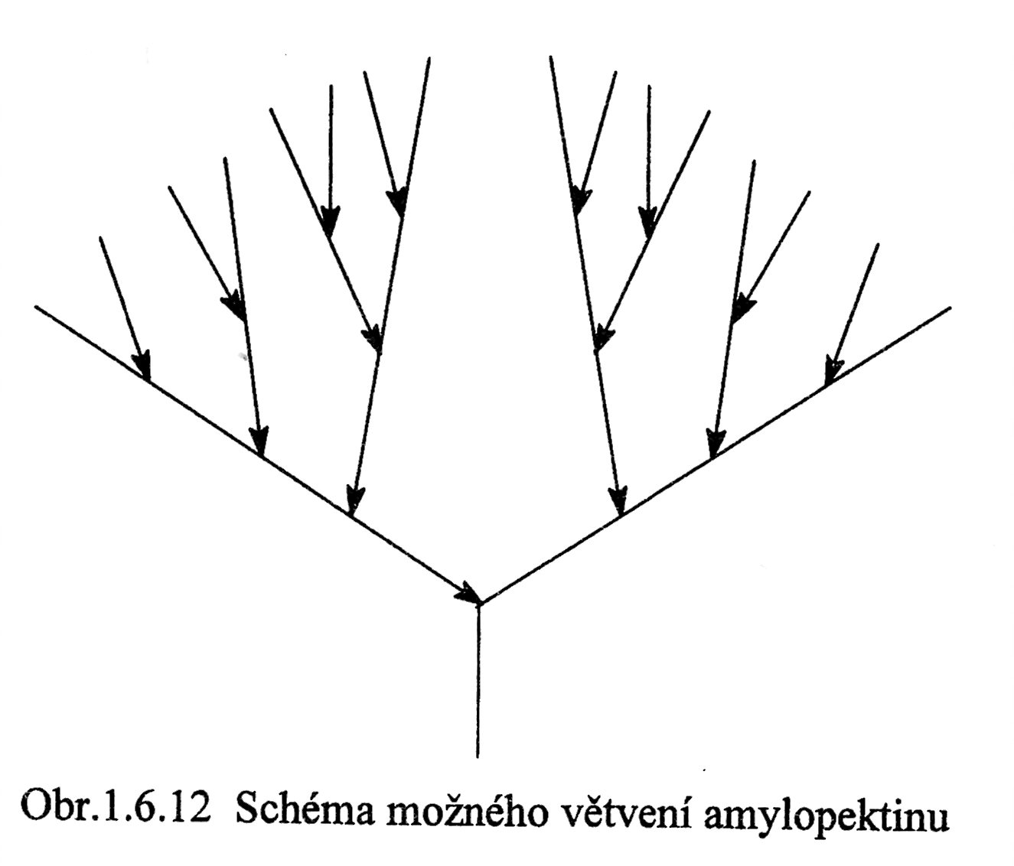
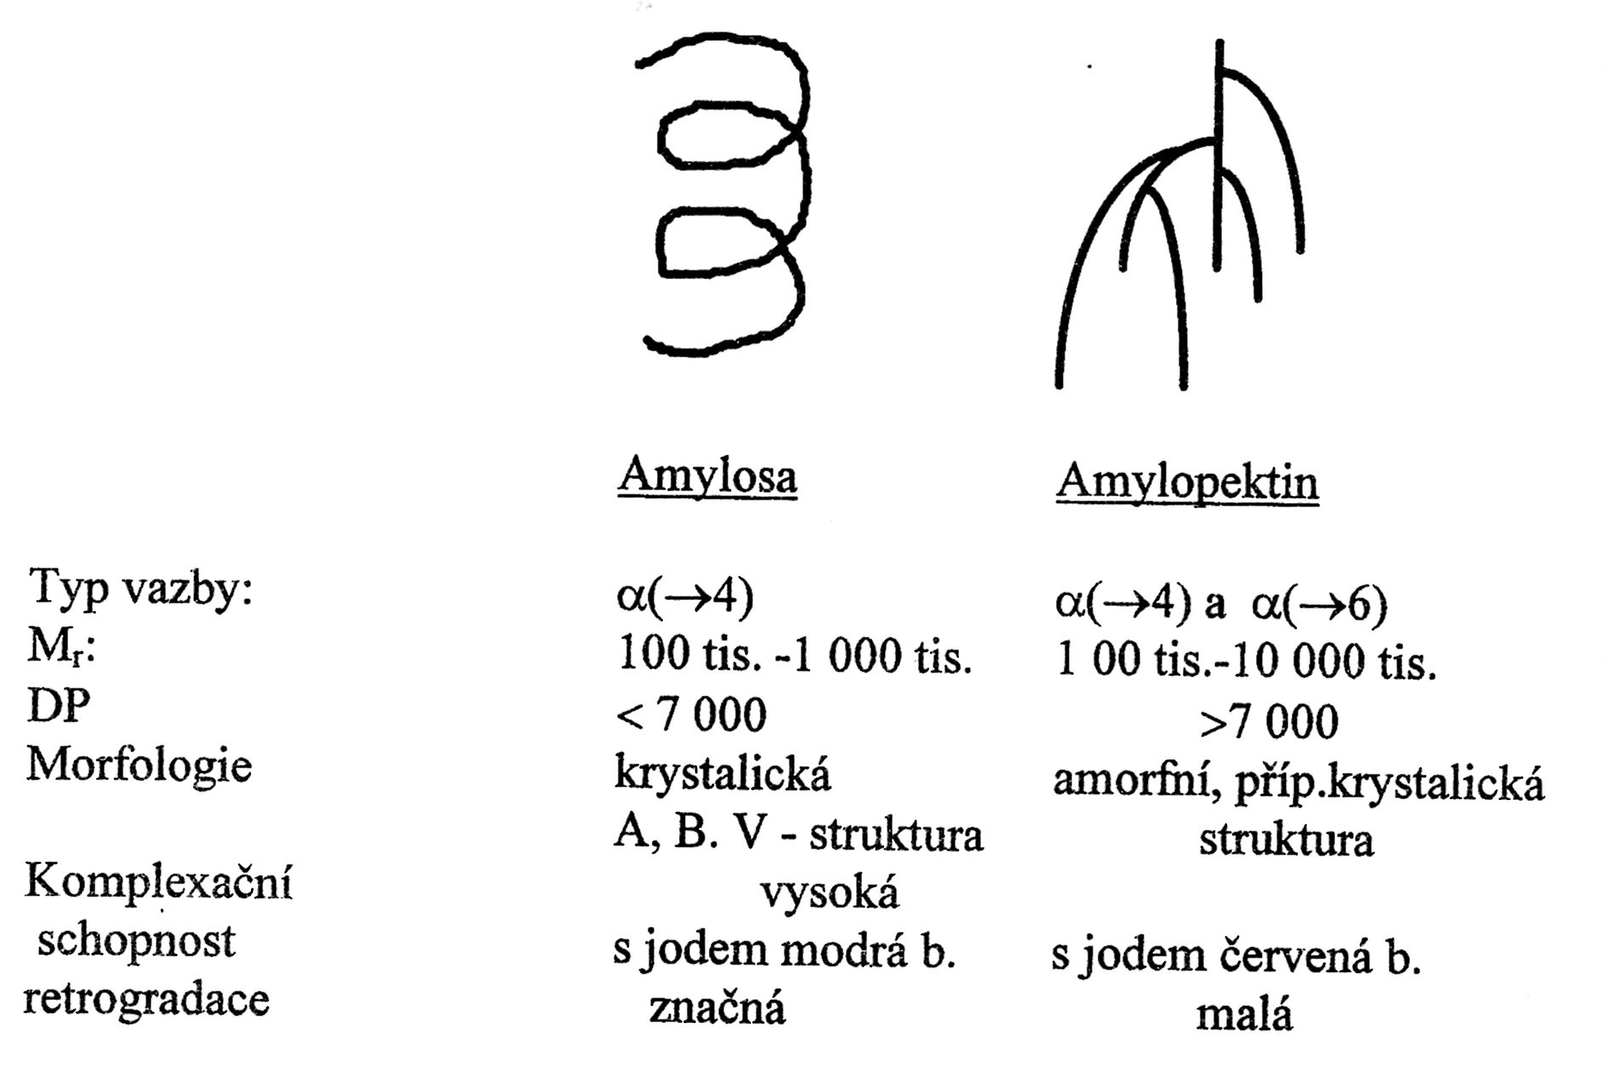
AMYLÓZA & AMYLOPEKTIN 7
Tento obrázek se týká
VODNÝCH ROZTOKŮ
RETROGRADACE = z gelu a/nebo roztoku se vylučuje POLYMER

Slide 44
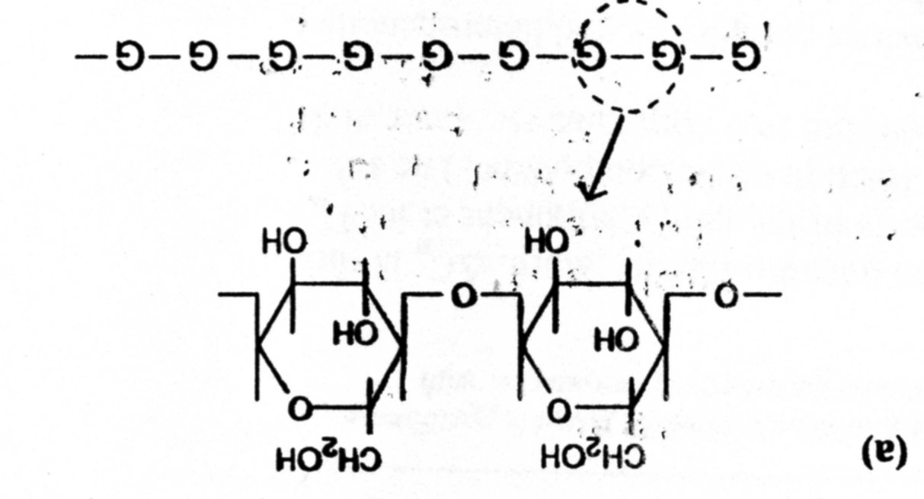
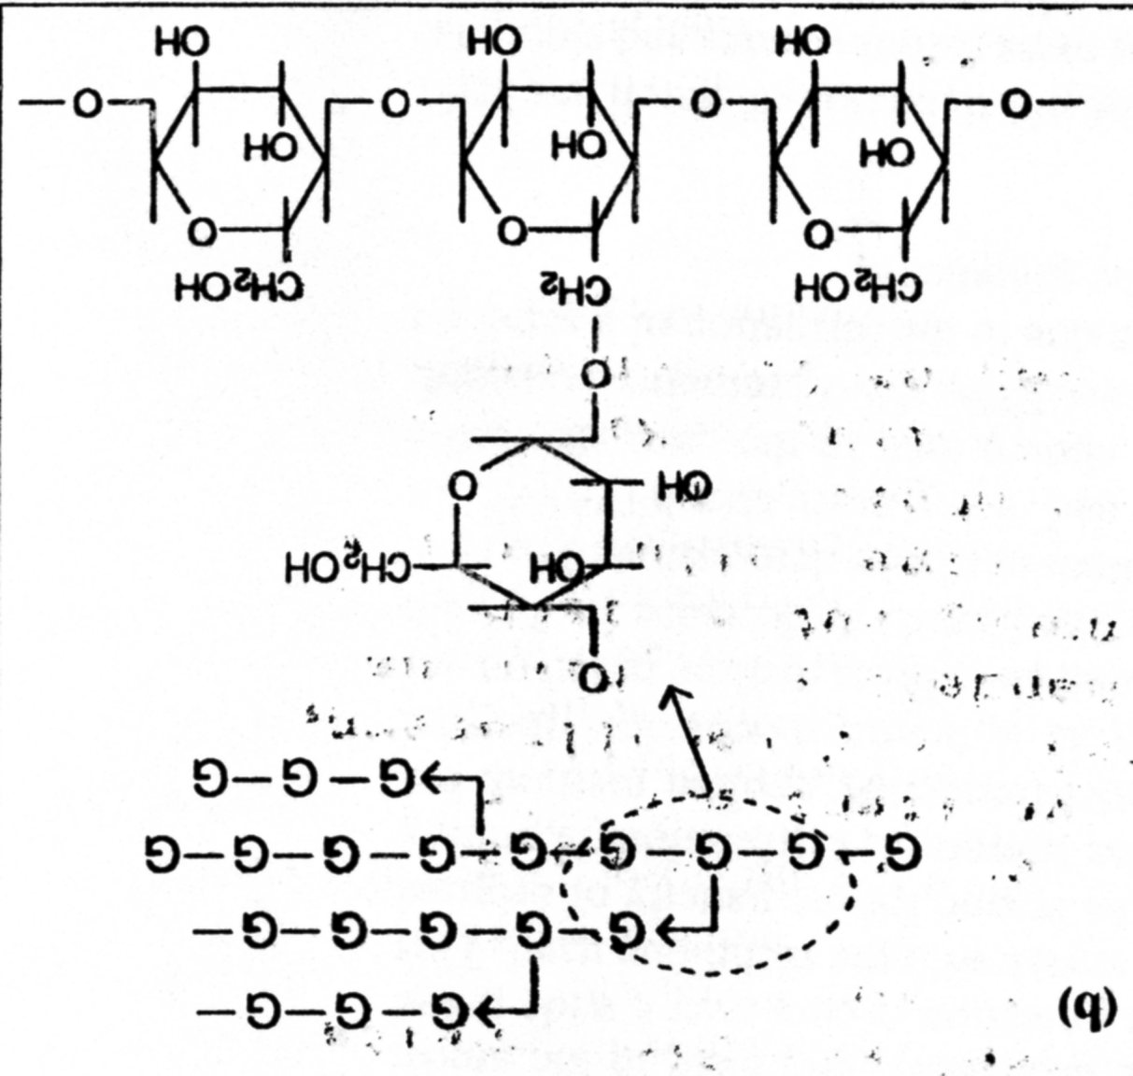
AMYLÓZA & AMYLOPEKTIN 8
G – glukózová jednotka

Slide 45
AMYLÓZA & AMYLOPEKTIN 9
OBVYKLE převažuje AMYLOPEKTIN v poměru 4/1
AMYLOPEKTIN nedává modré zbarvení s jodem
některé škroby, např. hrachový, mají jen AMYLÓZU
Jiné škroby, např. odrůda kukuřice zvaná vosková, mají jen AMYLOPEKTIN
AMYLOPEKTIN na vyšší MW
……………….

Slide 46
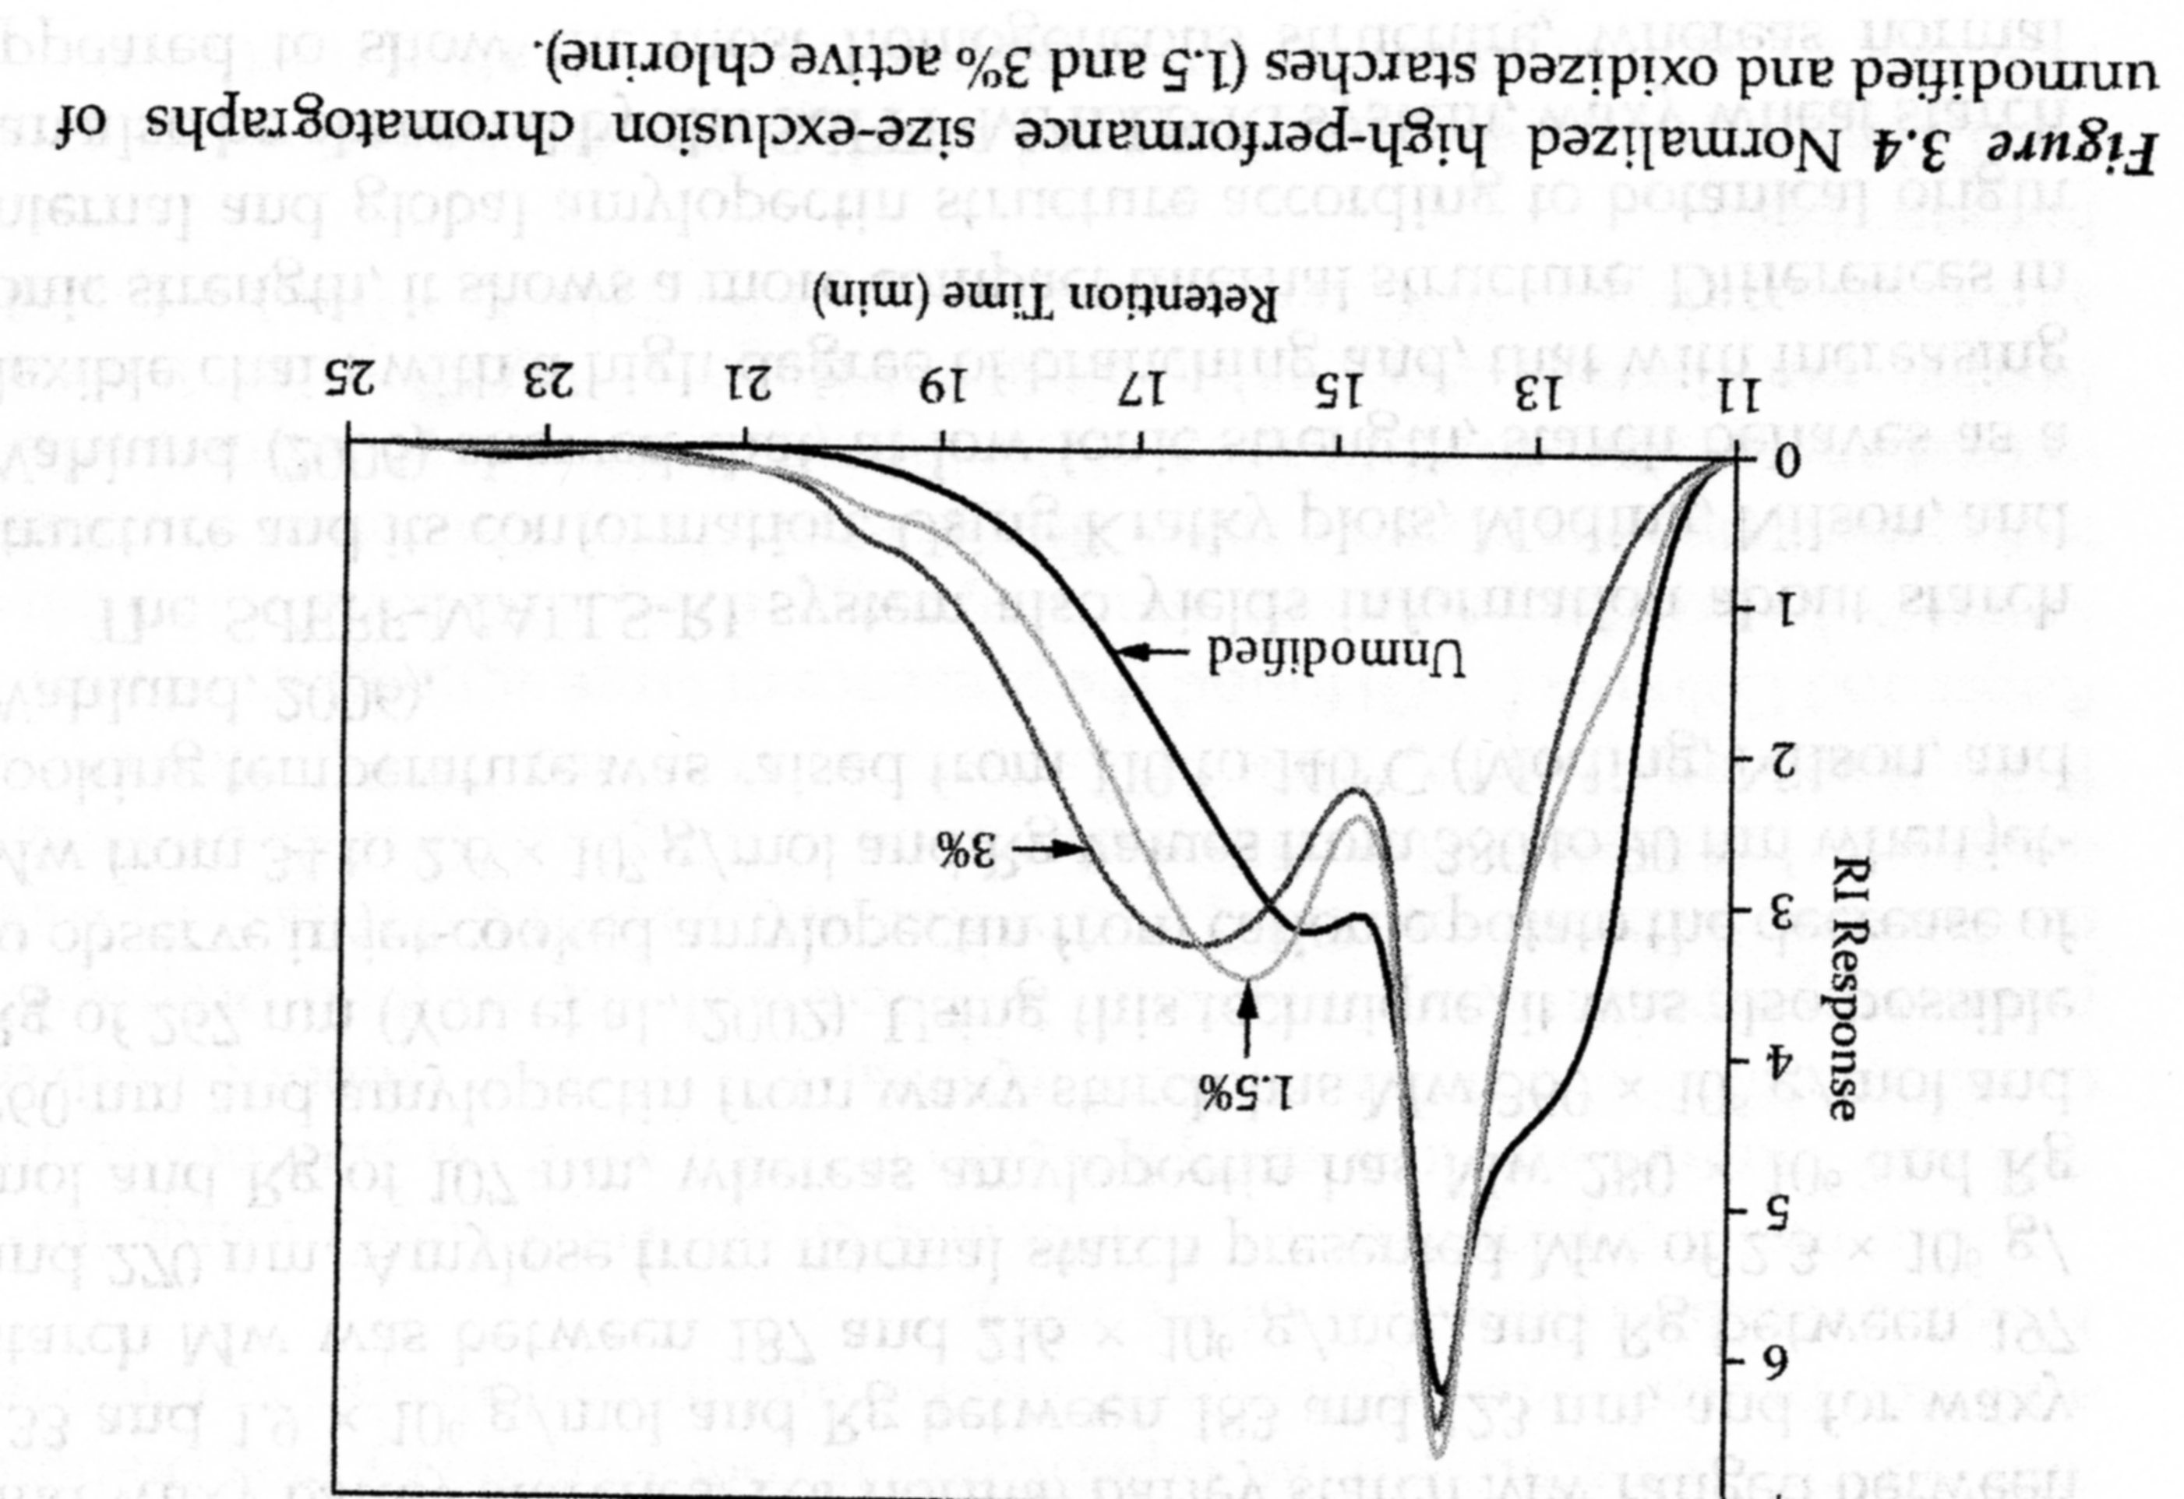
MWD škrobů 1 (metoda GPC)
OXIDACE ŠTĚPÍ HLAVNÍ ŘETĚZEC > SNÍŽENÍ MW

Slide 47
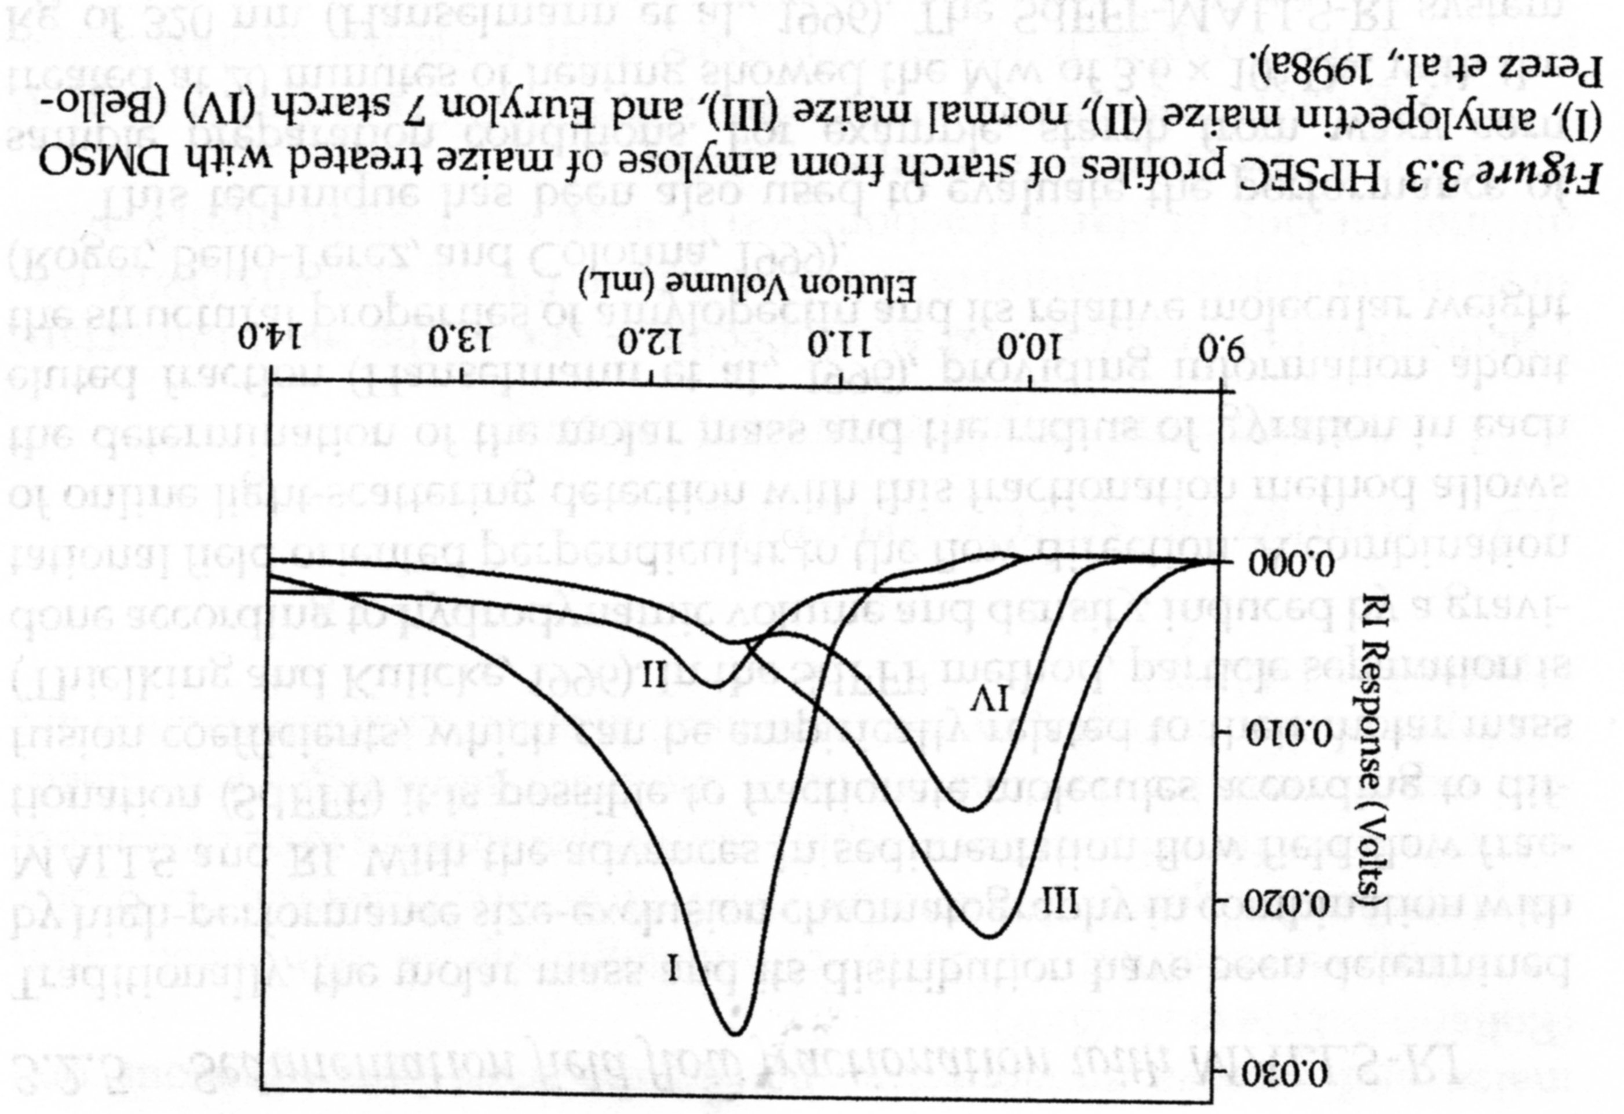
MWD škrobů 2 (metoda GPC)
Co s tím mohl udělat DMSO, to tedy nevím
Různé škroby > různá MWD

Slide 48
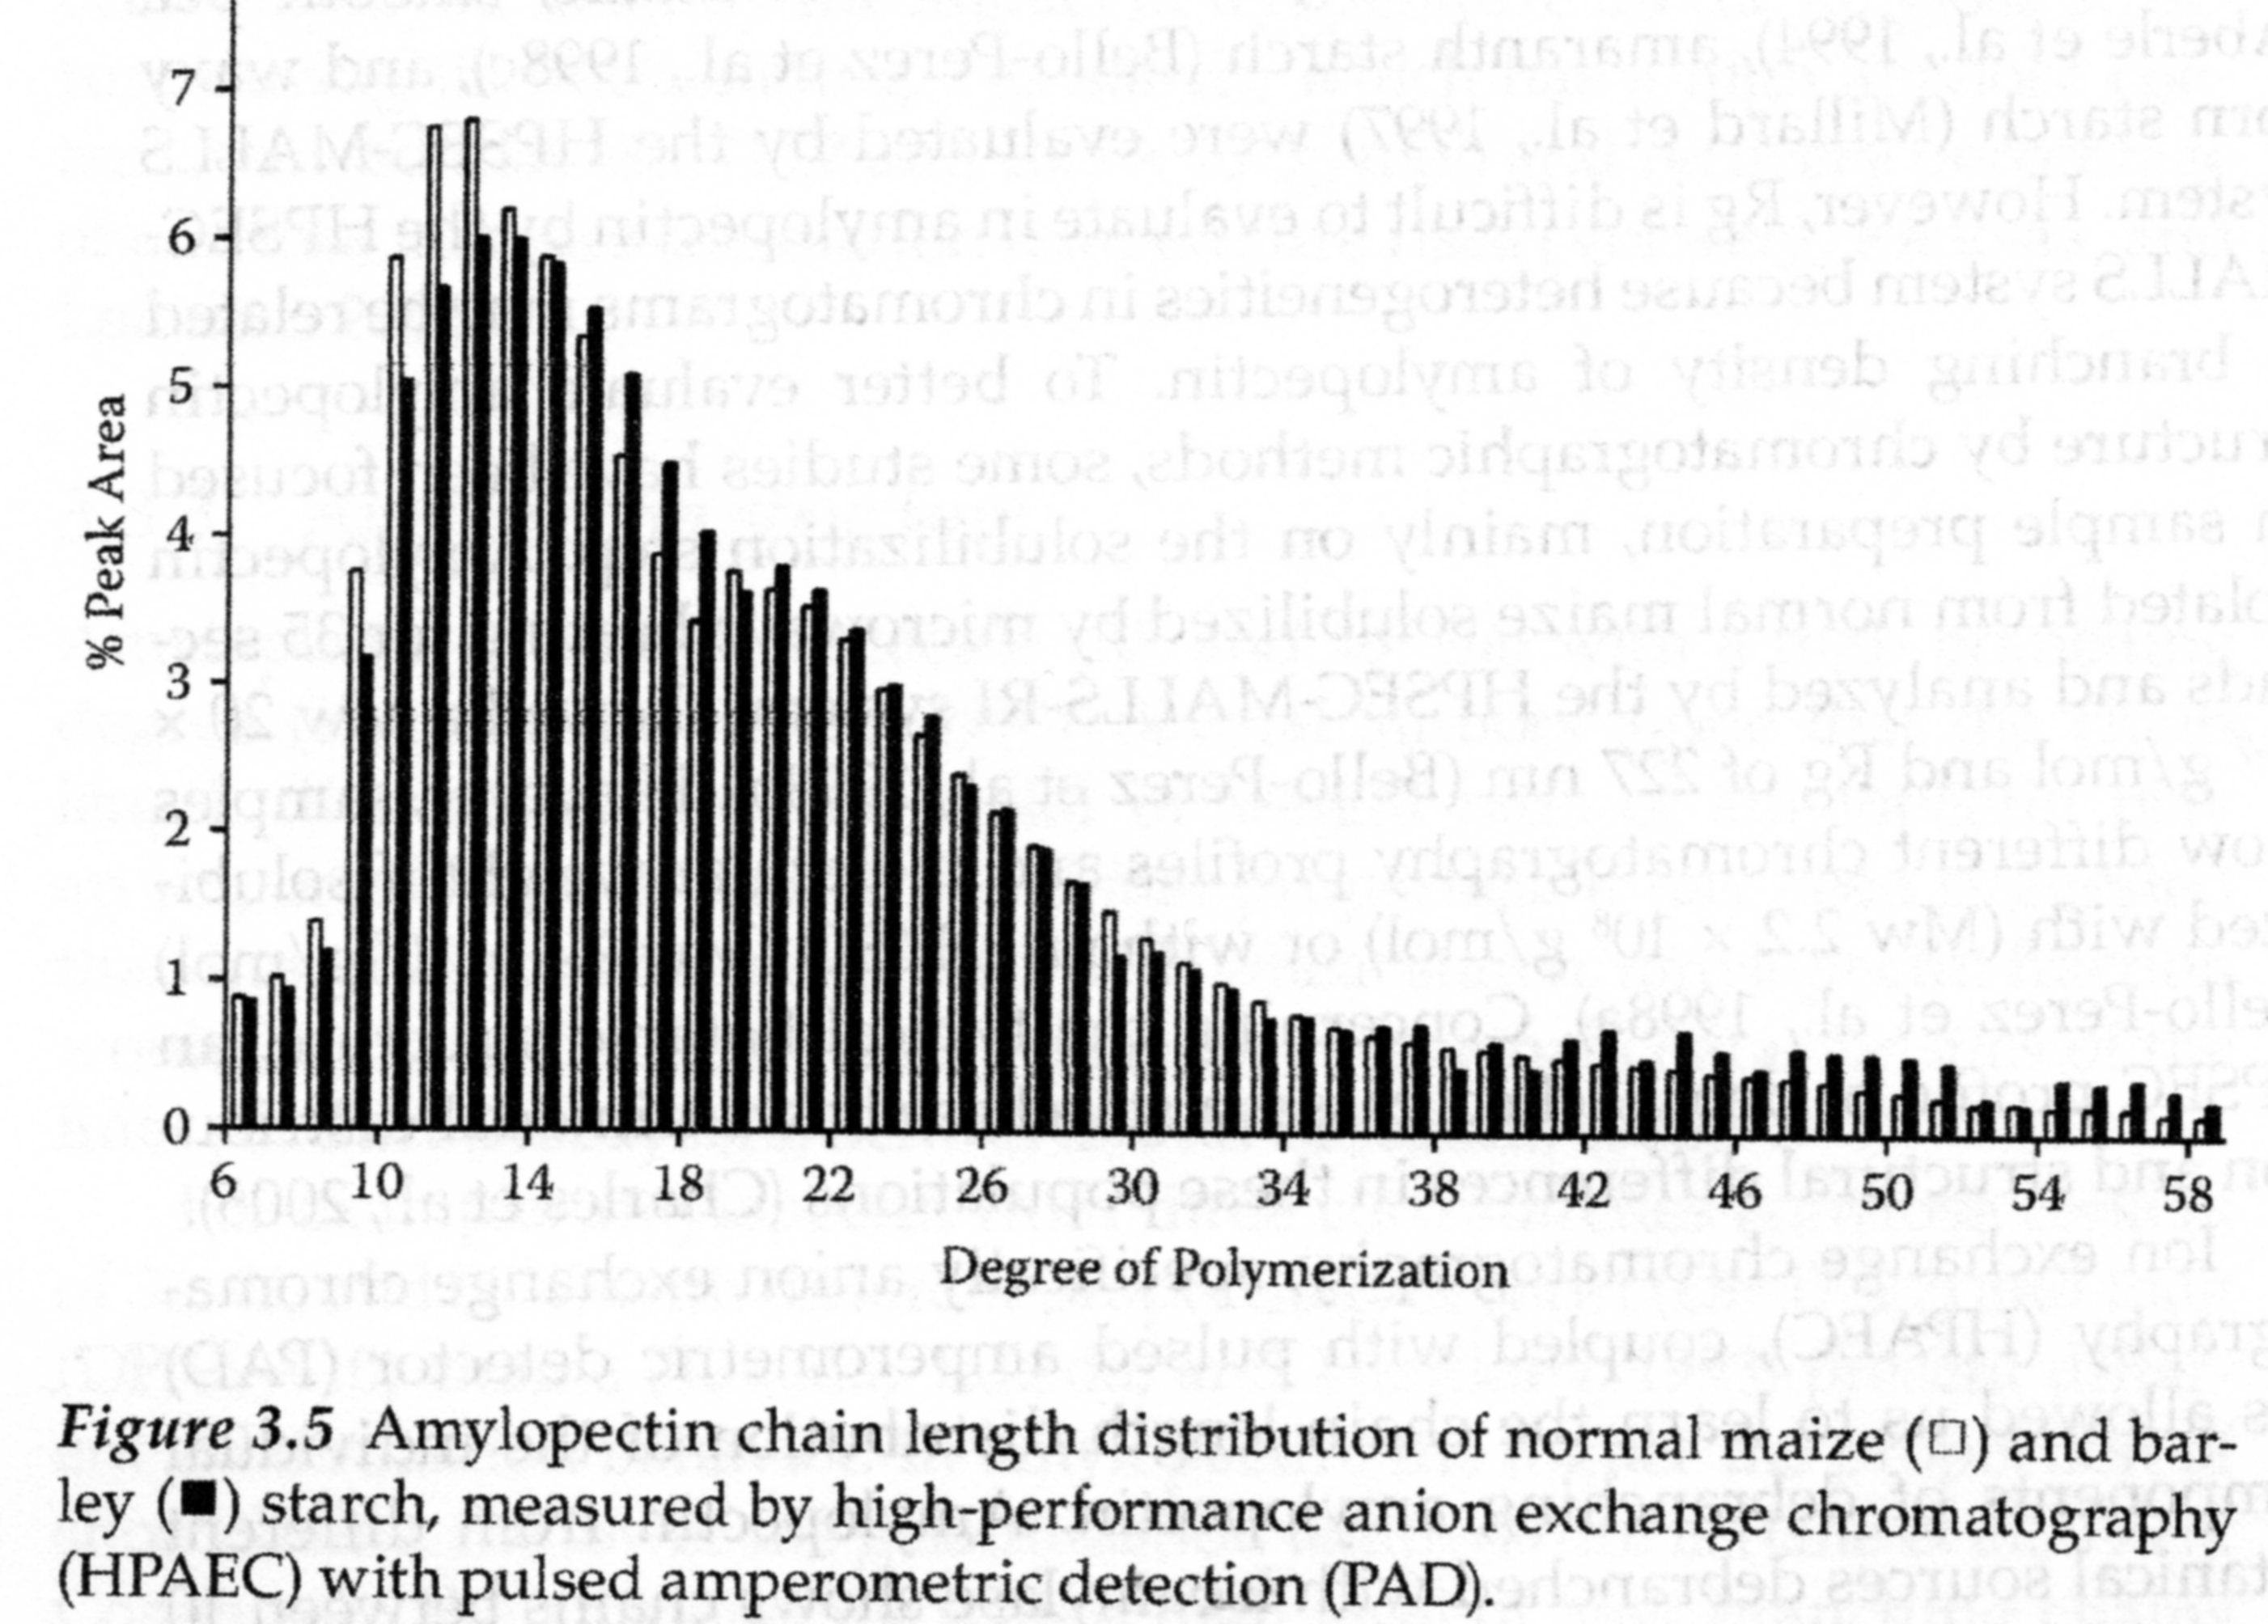
MWD škrobů 3
Různé škroby > téměř stejná MWD
Škrob je PŘÍRODNÍ POLYMER a tak se MWD liší i pro stejné plodiny (zdroje)

Slide 49
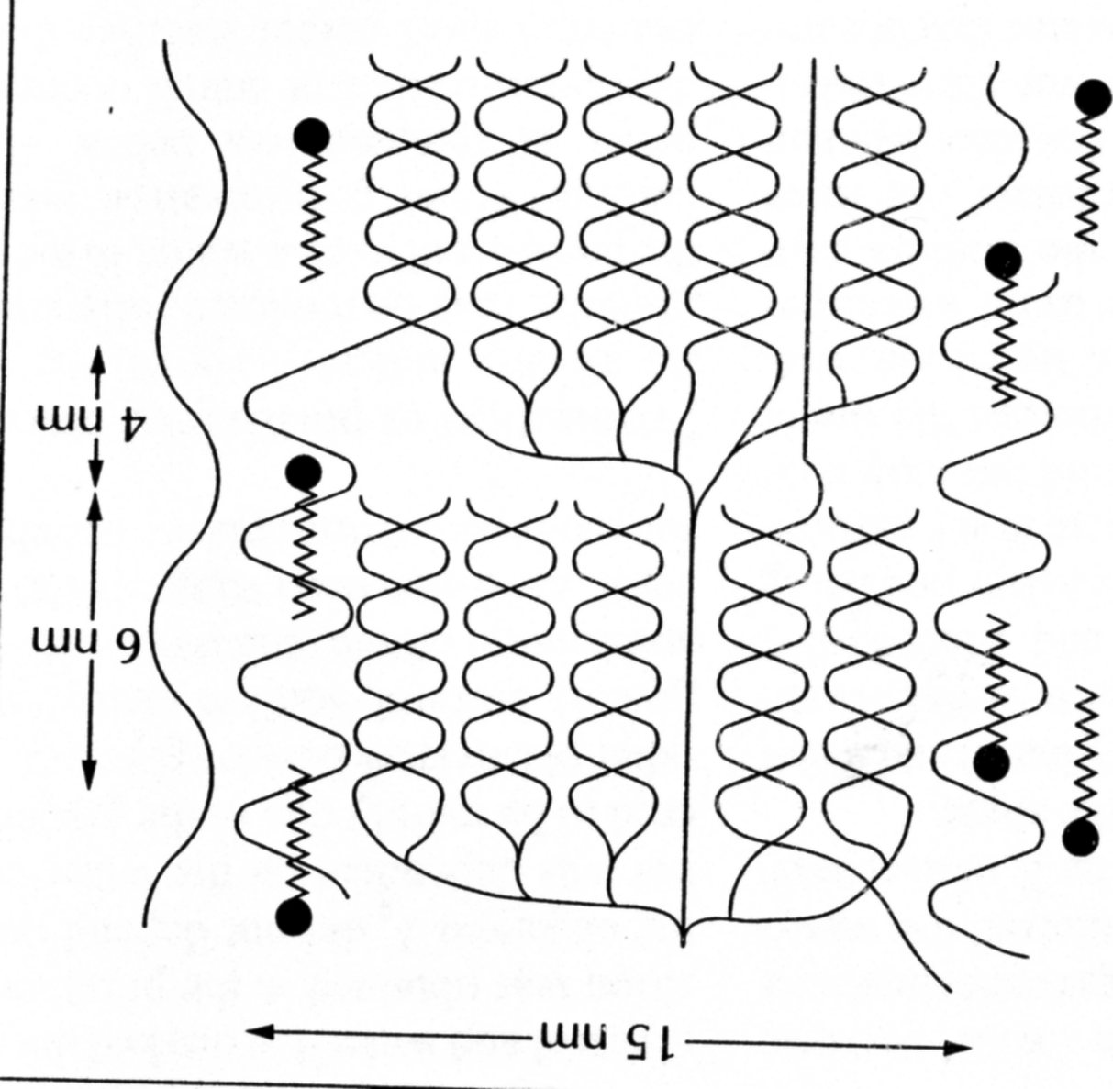
Možné uložení molekul TUKU v obilném škrobu
Molekula tuku v šroubovici amylózy
Mě se toto moc nezdá, protože tuky jsou TRIGLYCERIDY!
Na tři řetězce je v šroubovici asi málo místa?

Slide 50
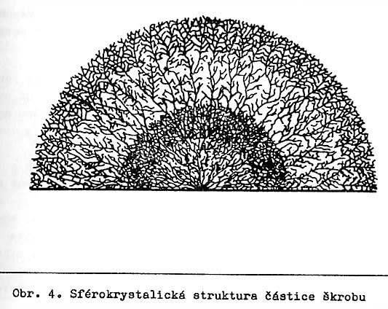
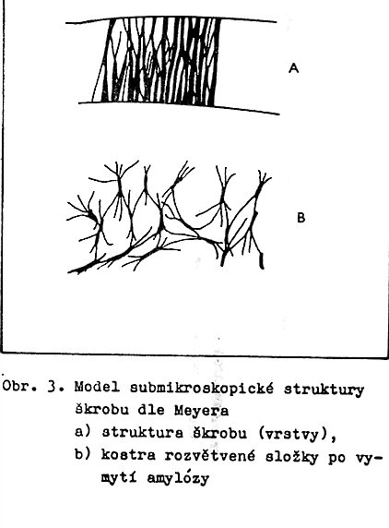
NADMOLEKULÁRNÍ STRUKTURA škrobu
Krystalické části jsou prostoupeny a propojeny částmi amorfními (nekrystalickými), stejně jako je tomu u syntetických SEMIKRYSTALICKÝCH polymerů
Lineární AMYLOZA krystalizuje – vodíkové můstky
Rozvětvený AMYLOPEKTIN – mohou krystalizovat jen větve, pokud jsou dost dlouhé. Základní řetězec může procházet řadou takových krystalických částí.

Slide 51
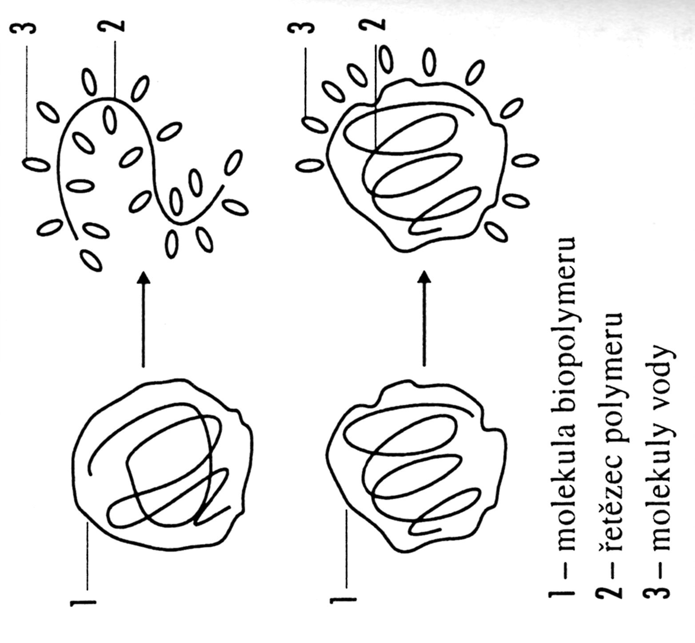
Rozpustnost versus botnání
nebo jiného rozpouštědla (solvatačního činidla)

Slide 52
rozpouštění ŠKROBU
NATIVNÍ ŠKROB není ve STUDENÉ VODĚ rozpustný, má pouze vodu v kapilárách a ve vodíkových můstcích, cca. 14 – 16 % vody
Při vložení nativního škrobu do vody za laboratorní teploty se jen zaplňují další kapiláry vodou
Při zvyšování teploty nad cca. 50 °C BOTNÁ , vodíkové můstky se rozrušují a vzniká DISPERZE ZBOTNANÝCH (hydratovaných) ČÁSTIC VE VODĚ
Po přijetí další vody dojde k plné (maximální pro daný škrob) HYDRATACI, rozpadají se zrna škrobu a vzniká gel (amylopektin) a vysokoviskózní koloidní roztok (amylóza)
Výsledný stav se nazývá MAZOVatění škrobu

Slide 53
Chování škrobu ve vodě
Laboratorní teplota: pouze vratné zaplnění kapilár v zrnu škrobu
Zvyšování teploty: postupná hydratace a rozpad vodíkových můstků, rozpouštění AMYLÓZY, AMYLOPEKTIN pouze botná
Zvyšující se teplota & míchání: rozpad hydratovaných zrn a dosažení „BODU MAZOVATĚNÍ ŠKROBU (peptizace)“
BOD MAZOVATĚNÍ ŠKROBU je charakteristický pro různé škroby

Slide 54
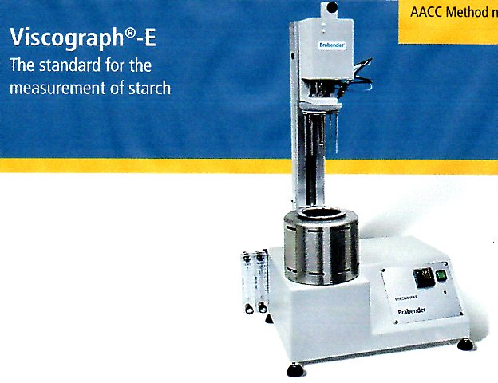
Křivky MAZOVATĚNÍ škrobu ve vodě
Suited for starch and flour
Usage for acid and lye
Small sample size (5 - 15 g)
Short measuring times
Speed (0 - 300 min⁻¹)
Temperature measurement within the sample
Heating / cooling rates of up to 10°C / min
No follow-up costs
Evaluation in BU, mPas, cP or cmg
Upravený ROTAČNÍ VISKOZIMETR

Slide 55
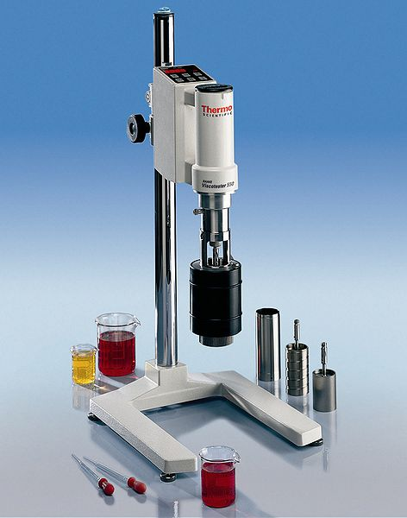
ROTAČNÍ VISKOZIMETR
Upravený ROTAČNÍ VISKOZIMETR
Standardní ROTAČNÍ VISKOZIMETR

Slide 56
SOL > GEL (obecně)
GEL je DISPERZNÍ SOUSTAVA, ve které spojitý DISPERZNÍ PODÍL je prostupuje spojité DISPERZNÍ PROSTŘEDÍ
PŘÍKLADY
PVC pasta > SOL (disperze částic PVC ve směsi změkčovadel) > zahřátí (interakce PVC částic se změkčovadly = ŽELATINACE) > ochlazení > GEL
KLÍH (vyroben z KOLAGENU) > SOL (zředěný roztok v teplé vodě) > zahuštění a ochlazení > KLIHOVÁ GALERTA = GEL
POTRAVINÁŘSTVÍ > ROSOL Z ŽELATINY

Slide 57
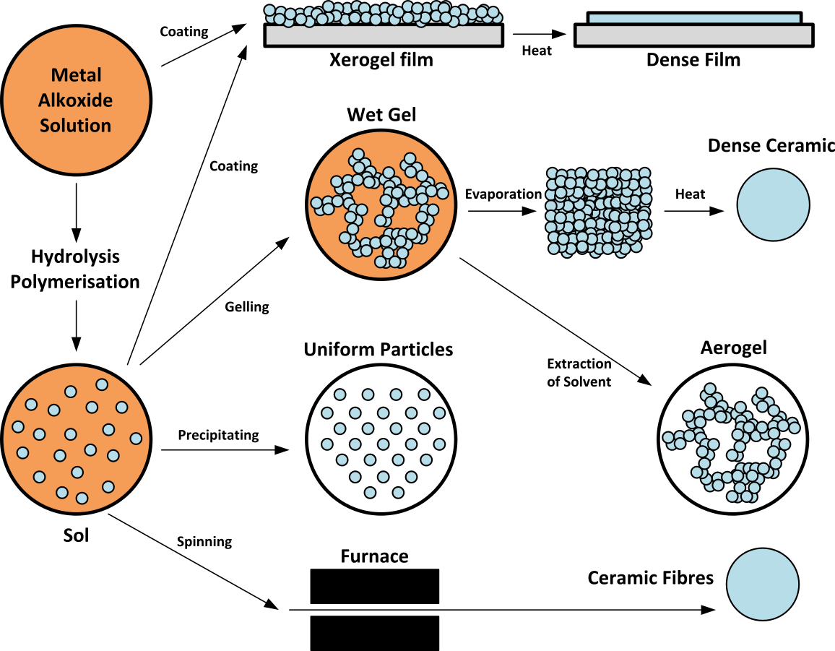
Škrobu se týká toto

Slide 58
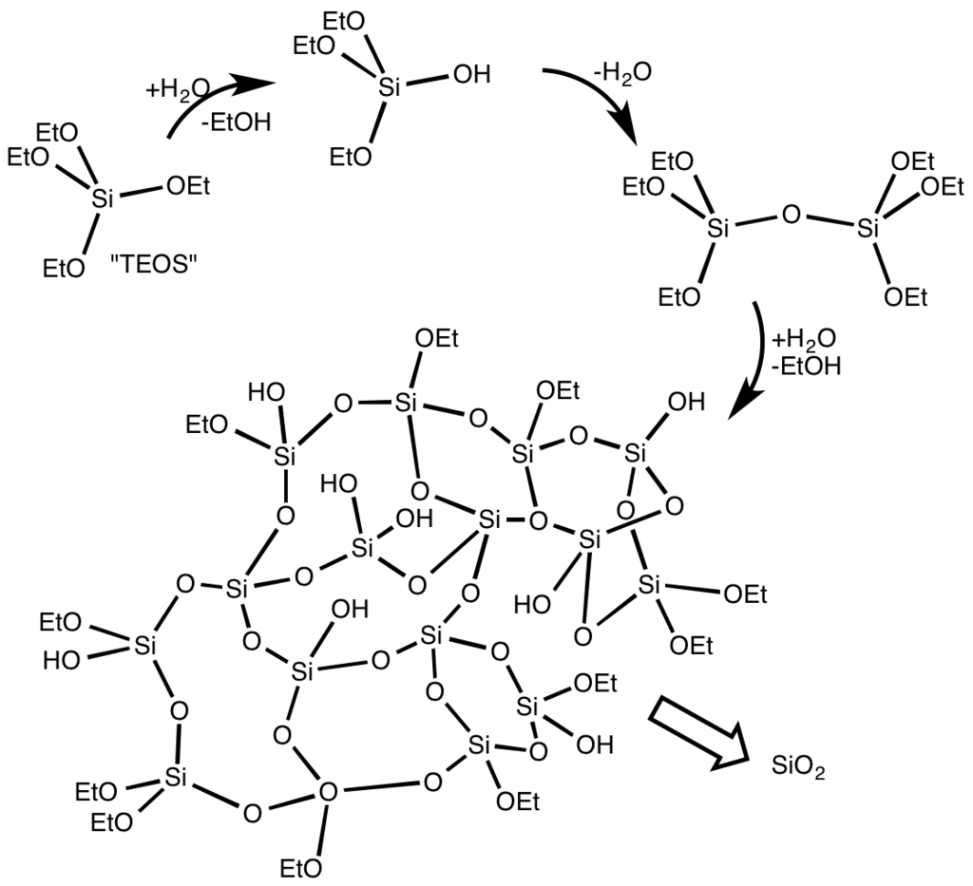
SOL – velké částice v roztoku
Po vyžíhání vznikne pevný GEL

Slide 59
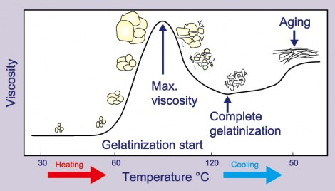
Křivka MAZOVATĚNÍ škrobu ve vodě - OBECNĚ
BOD MAZOVATĚNÍ ŠKROBU
RETROGRADATION

Slide 60
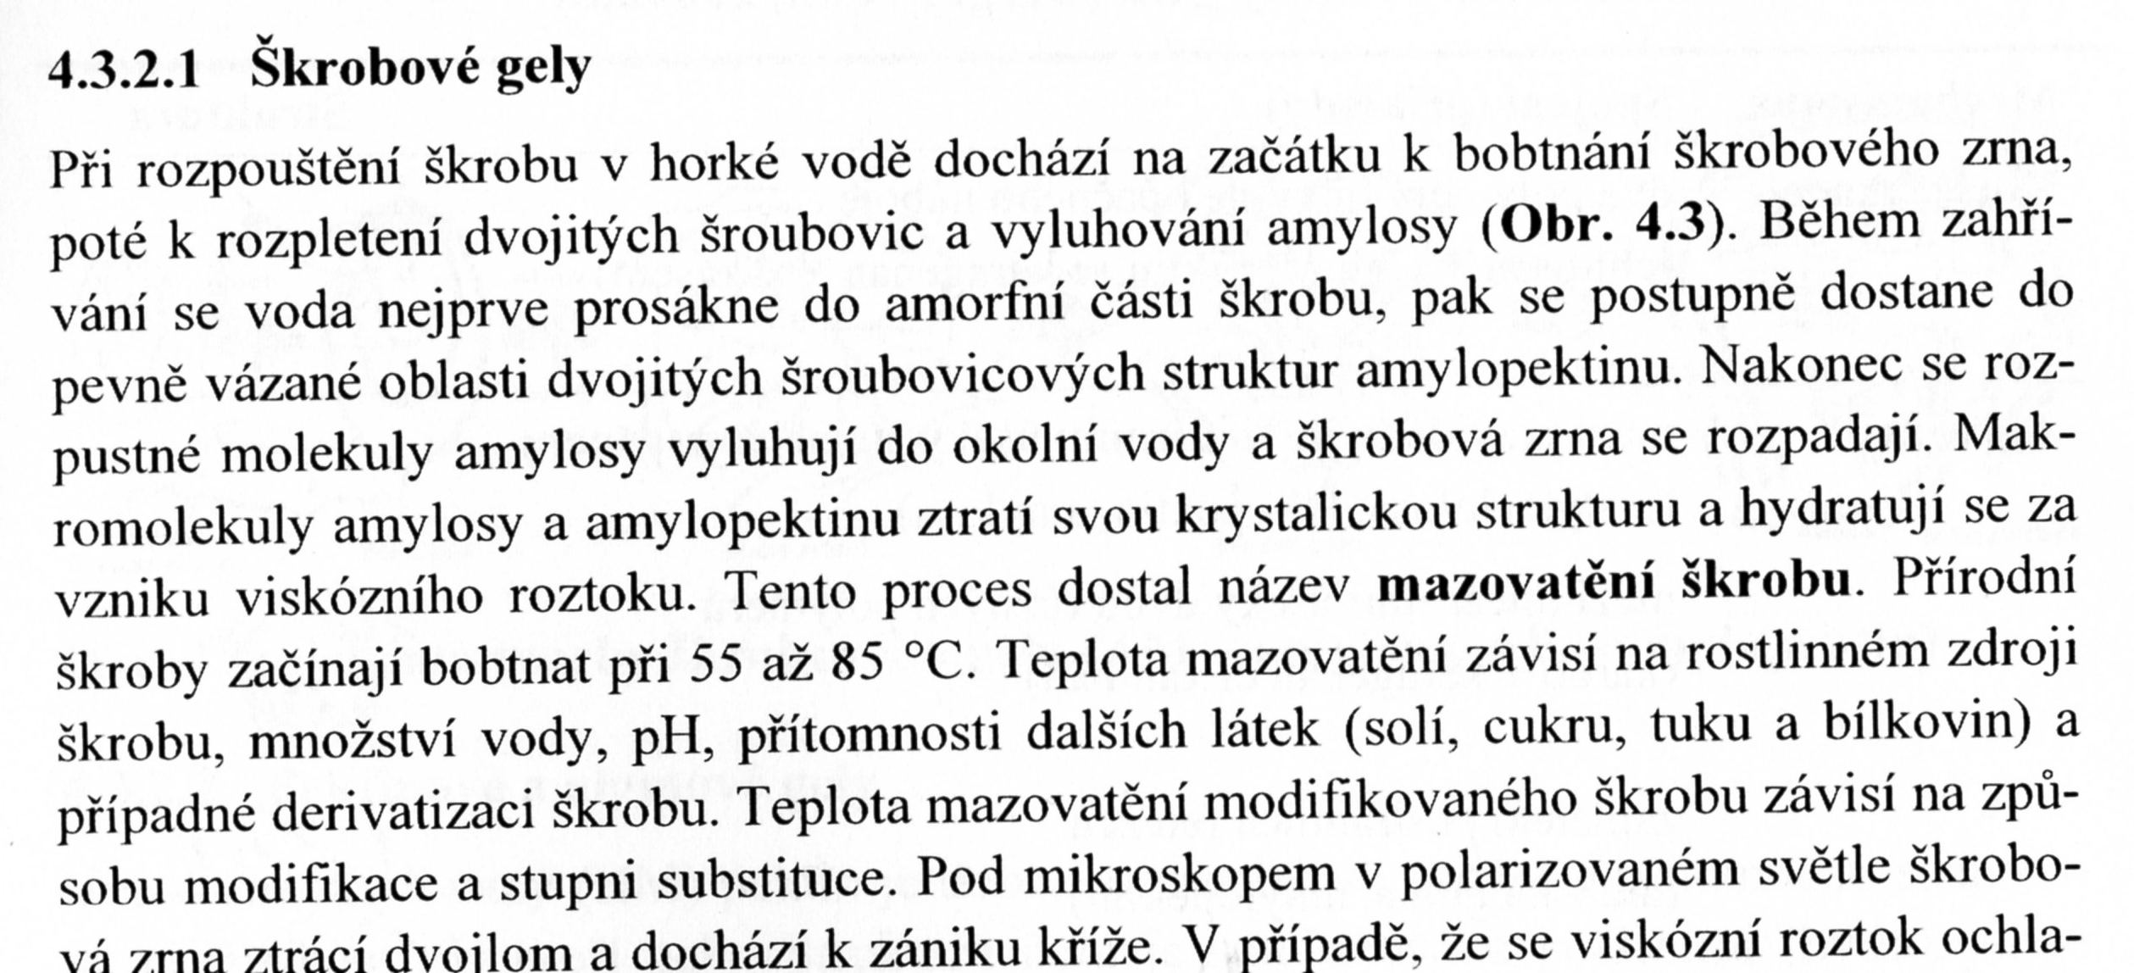
MAZOVATĚNÍ škrobu – popis jevu 1 převzato ze skript VŠCHT Praha
ISBN 978-80-7592-089-8

Slide 61
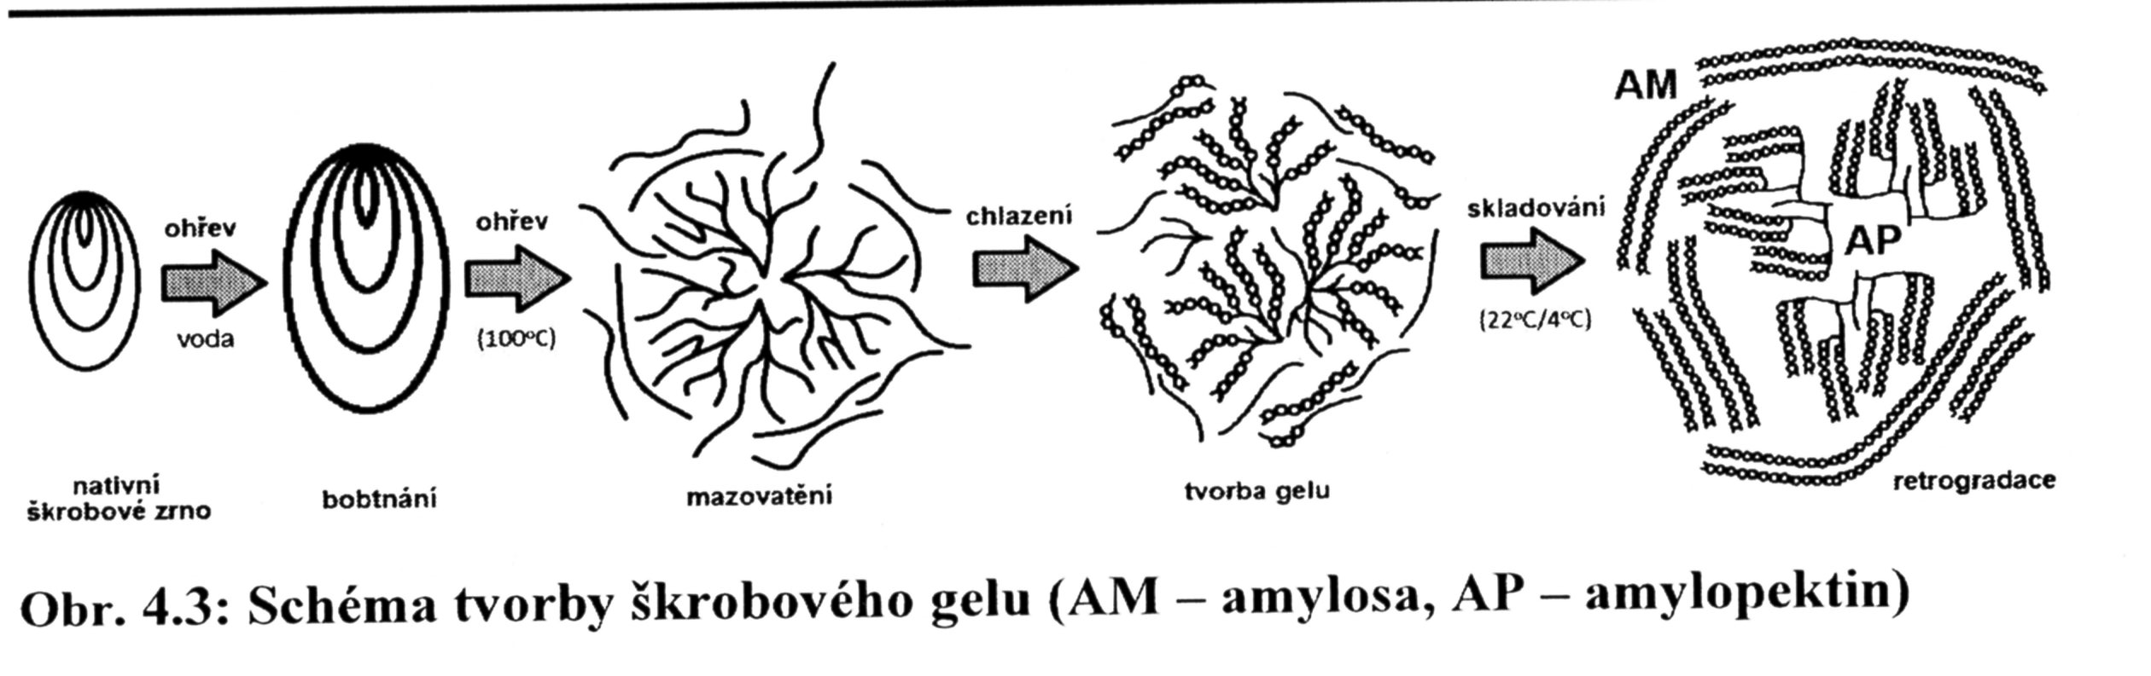
Schéma MAZOVATĚNÍ škrobu převzato ze skript VŠCHT Praha
ISBN 978-80-7592-089-8

Slide 62
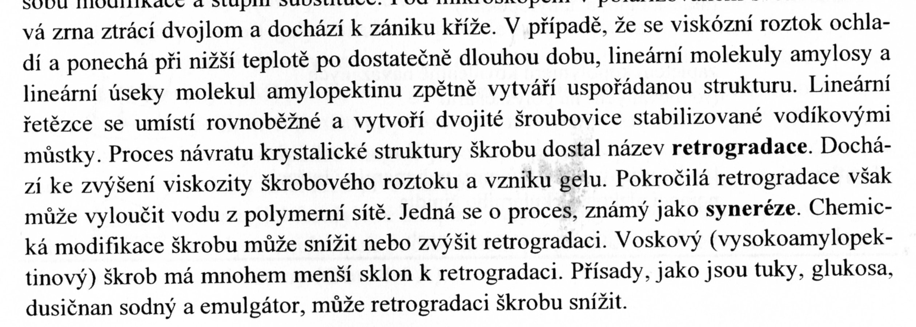
MAZOVATĚNÍ škrobu – popis jevu 2 převzato ze skript VŠCHT Praha
ISBN 978-80-7592-089-8

Slide 63
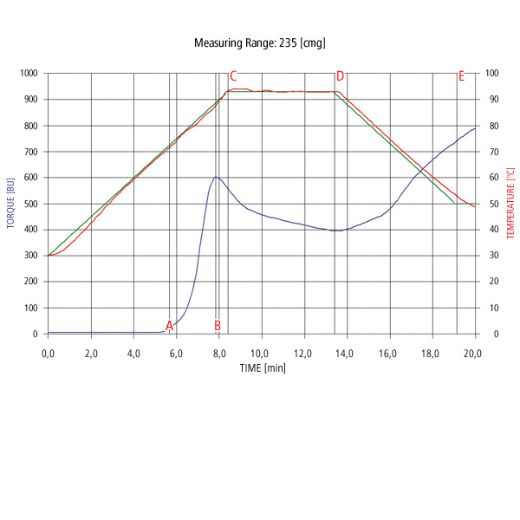
Křivky MAZOVATĚNÍ škrobu ve vodě 1
BOD MAZOVATĚNÍ ŠKROBU
Suited for starch and flour
Usage for acid and lye
Small sample size (5 - 15 g)
Short measuring times
Speed (0 - 300 min⁻¹)
Temperature measurement within the sample
Heating / cooling rates of up to 10°C / min
No follow-up costs
Evaluation in BU, mPas, cP or cmg
Všimněte si PRŮBĚHU TEPLOTY MĚŘENÍ a bodů jejích změn!
Brabender je název VÝROBCE přístrojů v Německu
BU = Brabender Unit

Slide 64
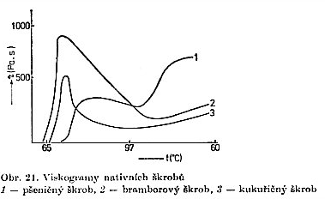
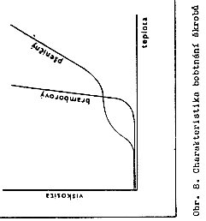
Křivky MAZOVATĚNÍ různých škrobů ve vodě 2
BOD MAZOVATĚNÍ ŠKROBU

Slide 65
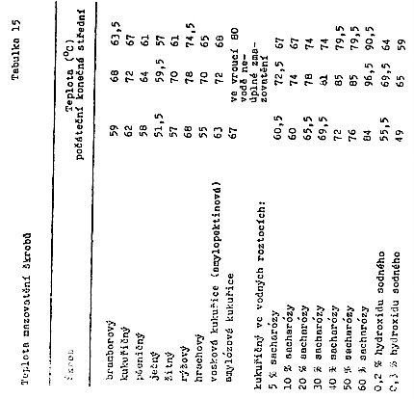
Vliv sacharidů a solí na teplotu mazovatění – PROČ ASI?

Slide 66
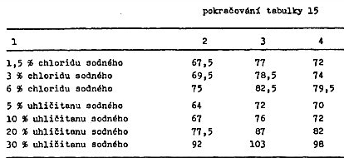
Vliv sacharidů a solí na teplotu mazovatění – PROČ ASI?
Kukuřičný škrob má normálně hodnoty: 62 – 72 – 67 °C

Slide 67
Chování škrobového mazu ve vodě
Snižování teploty: postupné obnovování vodíkových můstků, hlavně u AMYLÓZY, škrob s vysokým podílem AMYLOPEKTINU (VĚTVENÁ MAKROMOLEKULA) má menší tendenci k RETROGRADACI
U nízkých koncentrací do cca. 3 % vypadávání z roztoku ve formě vloček
U vyšších koncentrací vznik GELU s vysokou viskozitou
Tento proces se nazývá RETROGRADACE a lze ho omezit přídavkem glukózy, tuků, NaNO₃

Slide 68
Křivky MAZOVATĚNÍ škrobu ve vodě 3
BOD MAZOVATĚNÍ ŠKROBU
RETROGRADACE = zvyšování viskozity se snižující se teplotou > VZNIK GELU
SETRVAČNOST PŘI VYPNUTÍ NÁRŮSTU TEPLOTY A PŘEPNUTÍ NA KONSTANTNÍ TEPLOTU
Všimněte si PRŮBĚHU TEPLOTY MĚŘENÍ a bodů jejích změn!

Slide 69
Křivky MAZOVATĚNÍ škrobu ve vodě 4
BOD MAZOVATĚNÍ ŠKROBU
RETROGRADACE = zvyšování viskozity se snižující se teplotou > VZNIK GELU
SETRVAČNOST PŘI VYPNUTÍ NÁRŮSTU TEPLOTY A PŘEPNUTÍ NA KONSTANTNÍ TEPLOTU
Postupné rozpouštění kratších řetězců a jejich difůze do vody > ZVYŠOVÁNÍ VISKOZITY
Rozpad vodíkových můstků mezi řetězci škrobu a hydratace celého zrna, trojrozměrná síť > GEL
Uvolňování menších hydratovaných útvarů > SOL

Slide 70
Křivka MAZOVATĚNÍ škrobu ve vodě 5
BOD MAZOVATĚNÍ ŠKROBU
RETROGRADATION

Slide 71

Křivka MAZOVATĚNÍ škrobu ve vodě 6
BOD MAZOVATĚNÍ ŠKROBU
RETROGRADATION

Slide 72

Křivka MAZOVATĚNÍ škrobu ve vodě 7
BOD MAZOVATĚNÍ ŠKROBU
RETROGRADATION

Slide 73

Křivka MAZOVATĚNÍ škrobu ve vodě 8
BOD MAZOVATĚNÍ ŠKROBU
RETROGRADATION

Slide 74

MAZOVATĚNÍ škrobu ve vodě 9
Těsto
MAZOVATĚNÍ
Postupné štěpení enzymy

Slide 75

Křivka MAZOVATĚNÍ škrobu ve vodě 11
BOD MAZOVATĚNÍ ŠKROBU
RETROGRADATION

Slide 76


Jiný typ viskozimetru na měření bodu mazovatění škrobu 1

Slide 77

Jiný typ viskozimetru na měření bodu mazovatění škrobu 2
RŮZNÉ DRUHY KUKUŘICE
Přechod GEL > SOL
VISKOZITA UDÁNA V JEDNOTKÁCH SI!

Slide 78
Princip barevné reakce roztoku škrobu s jódem
AMYLÓZA
Helixová struktura částečně zachovaná v klubcích makromolekuly
Interakce I₃⁻¹ a/nebo I₅⁻¹ s touto strukturou
„Charge transfer complex“
Změna barvy jódu na tmavě modrou
Využití při jodometrických titracích

Slide 79


Barevná reakce škrobu 1
Nad 70 °C zbarvení mizí > škrobový maz je nutno ochladit (nejlépe na pokojovou teplotu), aby se reakce barevně projevila
I₂(l) + I⁻(aq) <---> I₃⁻(aq)
I₃⁻(aq) <---> starch I₃⁻ complex
--------------------------------------...
I₂(l) + I⁻(aq) <---> starch I₃⁻ complex

Slide 80

Barevná reakce škrobu 2
Amylose in starch is responsible for the formation of a DEEP BLUE COLOR in the presence of iodine. The iodine molecule slips inside of the amylose coil. Iodine - KI Reagent: Iodine is not very soluble in water, therefore the iodine reagent is made by dissolving iodine in water in the presence of potassium iodide. This makes a linear triiodide ion complex with is soluble that slips into the coil of the starch causing an intense blue-black color.

Slide 81

Barevná reakce škrobu 3
Nad 70 °C zbarvení mizí > škrobový maz je nutno ochladit (nejlépe na pokojovou teplotu), aby se reakce barevně projevila
I₂(l) + I⁻(aq) <---> I₃⁻(aq)
I₃⁻(aq) <---> starch I₃⁻ complex
--------------------------------------...
I₂(l) + I⁻(aq) <---> starch I₃⁻ complex

Slide 82
Barevná reakce škrobu v analytické chemii
Důkaz škrobu v potravinách a rostlinném materiálů
Důkaz jodu
Jodometrická titrace
The triiodide ion solution is then titrated against standard thiosulfate solution to give iodide again using starch indicator:
I₃⁻ + 2 e⁻ ⇌ 3 I⁻ (Eº = + 0.5355 V)Together with reduction potential of thiosulfate:^{[1]}
S₄O₆²⁻ + 2 e⁻ ⇌ 2 S₂O₃²⁻ (Eº = + 0.08 V)
The overall reaction is thus:
I₃⁻ + 2 S₂O₃²⁻ → S₄O₆²⁻ + 3 I⁻ (Eº = + 0.4555 V) For simplicity, the equations will usually be written in terms of aqueous molecular iodine rather than the triiodide ion, as the iodide ion did not participate in the reaction in terms of mole ratio analysis.

Slide 83
Proč modifikujeme škrob
Vysoká viskozita i při nízkých koncentracích
Nízká dispergovatelnost a rozpustnost škrobových zrn
Silná tendence vytvářet tuhý, trojrozměrně provázaný gel (někdy je toto ale výhodné > PUDINK)

Slide 84
AMYLÓZA & AMYLOPEKTIN
HLAVNÍ ŘETĚZEC
VĚTVENÍ
KDE JSOU POTENCIÁLNÍ REAKČNÍ CENTRA V TĚCHTO MAKROMOLEKULÁCH

Slide 85

Amylosa
Vytváří šroubovici neboli helix
Šest jednotek GLUKOSY na jednu otočku (závit)
Vazba 1 → 4 přes –OH
300 – 1000 jednotek v makromolekule

Slide 86

Amylosa
Intramolekulární VODÍKOVÉ MŮSTKY
Tyto MŮSTKY jdou přes – OH skupiny, ne přes molekuly vody.
Voda dělá můstky MŮSTKY hlavně mezi makromolekulami amylózy, ale nejen tam (zapojí se i AMYLOPEKTIN).
KYSLÍK

Slide 87

AmyloPEKTIN
neVytváří šroubovici neboli helix
Vazba 1 → 6 přes –OH a přes – CH₂OH v místě rozvětvení
Vazba 1 → 4 přes –OH v hlavním i bočních řetězcích
15 – 25 jednotek ve větvích

Slide 88

Postupy Enzymatické modifikace škrobu
PRUDKÝ POKLES VISKOZITY ROZTOKU (MAZU)
ENZYM

Slide 89

Postupy Enzymatické modifikace škrobu
Štěpení na MALTÓZU enzymy α a β AMYLÓZAMI
Podle stupně konverze dělíme produkty na:
Kapalné sirupy
Sušené nebo zahuštěné sirupy
Glukózu
MALTÓZU lze dále rozštěpit enzymem MALTÁZOU na GLUKÓZU

Slide 90


Slide 91
Postupy HyDROLYtické modifikace škrobu
Katalýza pomocí HCl nebo H₂SO₄ s neutralizací na konci procesu
Podle stupně konverze dělíme produkty na:
Kapalné sirupy
Sušené nebo zahuštěné sirupy
Glukózu
Lze kombinovat s enzymatickým procesem a dostat se na GLUKÓZU

Slide 92


Postupy HyDROLYtické modifikace škrobu
Nejsou informace o tom, zda proces probíhá náhodně či zda je některé místo v řetězci při hydrolýze preferováno

Slide 93




Enzymatické VYUŽITÍ GLUKÓZY
Pyruvát konjugovaná báze od kyseliny pyrohroznové
Vodka (RUSKY)
Gorilka (UKRAJINSKY)
Schnaps (NĚMECKY)
Prostějovská starorežná (ŽITNÁ)
Whisky (ANGLICKY)
Bramborový líh > TUZEMSKÝ RUM

Slide 94

Enzymatická (Xylose isomerase) izomerizace GLUKÓZY na FRUKTÓZU
Fruktóza je asi o 1/5 sladší než glukóza
Vyskytuje se hlavně v ovoci
FRUKTÓZU
(KETÓZA)
GLUKÓZY
(ALDÓZA)
D-xylose aldose-ketose-isomerase

Slide 95


Sorbitol NENÍ sacharin!
Sorbitol
Sacharin
Ani jedna z těchto látek NENÍ klasifikována jako RAKOVINOTVORNÁ

Slide 96
OBECNÉ ROZDĚLENÍ REAKCÍ POLYMERŮ
POLYMERANALOGICKÉ
  Nedochází ZÁMĚRNĚ ke štěpení hlavního řetězce
DESTRUKČNÍ
  Dochází ZÁMĚRNĚ ke štěpení hlavního řetězce
U POLYSACHARIDŮ jsou obvyklé oba typy reakcí

Slide 97
PŘEHLED modifikace škrobu
Enzymatický
Termický
Chemický
  Hydrolýza
  Oxidace
  Esterifikace (několik variant)
  Xantace
  Karbamace
  Škrobové étery
Síťování
Roubování

Slide 98

POUŽITÍ ŠROBU

Slide 99

MODIFIKACE ŠKROBU 1
Může být mechanická (velikost zrn) nebo roztoková (oddělení amylosy od amylopektinu)

Slide 100

MODIFIKACE ŠKROBU 2
Obvykle mechanická (velikost zrn)
Jedná se tedy většinou o HETEROGENNÍ REAKCE
Je snaha provádět procesy v suspenzi a ne v roztoku
PROČ ?

Slide 101

MODIFIKACE ŠKROBU 3
PREFEROVÁNO

Slide 102
Termická modifikace škrobu 1
Nános škrobové suspenze na vyhřívaný válec
Vznik mazu a rozrušení vodíkových můstků mezi molekulami škrobu
Voda se ČÁSTEČNĚ tak rychle odsuší, že nestačí dojít ke vzniku (obnovení) vodíkových můstků mezi molekulami škrobu
Suchý škrob je složený z neasociovaných molekul, ale část molekul vody tam zůstane
Snadná rozpustnost i ve studené vodě

Slide 103

Termická modifikace škrobu 2
Vznik mazu a rozrušení vodíkových můstků mezi molekulami škrobu
Voda se tak rychle odsuší, že NESTAČÍ DOJÍT ke vzniku (obnovení) vodíkových můstků mezi molekulami ŠKROBU
Suchý škrob složený z NEASOCIOVANÝCH MOLEKUL a proto může být rychleji znovu dispergován ve vodě
ASOCIOVANÉ MOLEKULY ŠKROBU

Slide 105

Termická modifikace škrobu 3
Seškrábnutí suchého filmu
Zde probíhá vlastní proces

Slide 106

  NESELEKTIVNÍ Oxidace škrobu
Oxidace karbonylu v otevřené formy glukózy
Oxidace – OH v CYKLICKÉ formě glukózy
C6
Oxidace v CYKLICKÉ formě glukózy otevřením mezi C2 a C3
C3
C2

Slide 107
  Oxidace škrobu
Nejdůležitější z modifikačních reakcí
CÍLE JSOU:
  Stabilita roztoků (odolnost proti RETROGRADACI)
  nižší viskozita roztoků
Může probíhat v oblasti nízkých nebo vyšších pH
Nejdůležitější je oxidace chlornanen sodným v oblasti pH cca. 8 – 9 (mírně zásadité prostředí)

Slide 108
  Oxidace škrobu - shrnutí
Vyšší míra oxidace > vyšší je i míra štěpení řetězců > nižší viskozita
Vyšší je míra štěpení řetězců > NIŽŠÍ POJIVÁ SCHOPNOST
Vyšší míra oxidace > vyšší disperzní stabilita, tj. nižší sklon k RETROGRADACI
Pro heterogenní reakci jsou vhodné škroby s velkým počtem kapilár > vyšší povrch

Slide 109
Používají se hlavně bramborové škroby (kapilarita zrna), s malým sklonem k RETROGRADACI
NEPOUŽÍVAJÍ SE: OBILNÉ ŠKROBY, protože mají vyšší sklon k RETROGRADACI

Slide 110

  NESELEKTIVNÍ Oxidace škrobu - schéma
TYPICKÁ RECEPTURA
pH = 8 – 9
Teplota = 35 – 43 °C
reakční doba = 2 – 8 hodin
aktivní chlór (NaClO) = 3 – 45 g/kg škrobu
Nastavení pH a jeho udržování během oxidace
Oddělení rozpustných látek

Slide 111
  SELEKTIVNÍ Oxidace škrobu na C 6 z –OH na – COOH pomocí HNO₃
C 6
Při takové oxidaci se nemění polymerační stupeň > přeměna polymeranalogická

Slide 112

  SELEKTIVNÍ Oxidace škrobu na dialdehyd škrobu
V IDEÁLNÍM PŘÍPADĚ je makromolekula ZACHOVÁNA

Slide 113


  VÝROBA DEXTRINŮ 1
12 – 24 hodin, aby kyseliny & roztoky přísad prostoupily zrno škrobu

Slide 114

  VÝROBA DEXTRINŮ 2
Je to vlastně HYDROLÝZA ŠKROBU následovaná POLYMERACÍ (KOMBINACÍ) FRAGMENTŮ

Slide 115


VÝROBA DEXTRINU

Slide 116

DE – Dextrose Equivalent = GLUKOZOVÝ EKVIVALENT = % hm. redukujících sacharidů v sušině dextrinu
ŠKROB SAMOTNÝ NENÍ REDUKUJÍCÍ SACHARID

Slide 117

  Struktura DEXTRINŮ
Proces DEXTRINACE nastává i při pečení např. chleba a je to ona hnědá kůrka

Slide 118
  VLASTNOSTI DEXTRINŮ & DALŠÍ TYPY DEXTRINŮ
Energetické gely a tyčinky
Barva od bílé přes žlutou po hnědou
Většinou zcela rozpustné ve vodě
DALŠÍ TYPY DEXTRINŮ
Maltodextrin
is a shortchain starch sugar used as a food additive. It is produced also by enzymatic hydrolysis from gelled starch and is usually found as a creamy-white hygroscopic spraydried powder. Maltodextrin is easily digestible, being absorbed as rapidly as glucose, and might either be moderately sweet or have hardly any flavor at
all.
Cyclodextrin
The cyclical dextrins are known as cyclodextrins. They are formed by enzymatic degradation of starch by certain
bacteria, for example, Bacillus macerans. Cyclodextrins have toroidal structures formed by 6-8 glucose residues.

Slide 119
  Použití DEXTRINŮ
Yellow dextrins
water-soluble glues in remoistable envelope adhesives and paper tubes,
in the mining industry as additives in froth flotation, in the foundry industry as green strength additives in
sand casting, as printing thickener for batik resist dyeing, and as binders in gouache paint.
White dextrins
a crispness enhancer for food processing, in food batters, coatings, and glazes, (E number 1400)
a textile finishing and coating agent to increase weight and stiffness of textile fabrics
a thickening and binding agent in pharmaceuticals and paper coatings.
As pyrotechnic binder and fuel, they are added to fireworks and sparklers, allowing them to solidify as pellets or "stars."
Due to the rebranching, dextrins are less digestible; indigestible dextrin are developed as soluble fiber supplements for food products.

Slide 120
  Maltodextrin v tuzemsku
Jako složku energetických gelů pro sportovce to vyvinul
ing. Josef KODET, CSc.
Testovali to na hokejistech Kladna

Slide 121

  CYKLODEXTRINY
V molekule CYKLODEXTRINU může být absorbován ethanol (alkohol) a tak vzniká „alkohol v prášku“, který ve vodě uvolní alkohol

Slide 122
  DEXTRINY - shrnutí
PATRNĚ nejrozšířenější produkt modifikace škrobu
Hluboká chemická přeměna škrobu
Široká škála typů a použití
Dobře propracované kontinuální i diskontinuální technologie
Proces je používaný již minimálně od 19. století

Slide 123


ACETÁT ŠKROBU
HYDROXY
PROPYL ŠKROB

Slide 124

KATIONICKÝ ŠKROB

Slide 125

KARBOXYMETHYL ŠKROB

Slide 126

OKTENYL pak dává modifikovanému škrobu HYDROFOBICITU, tj. afinitu k tukům
oktenyl anhydrid kyseliny jantarové

Slide 127

Síťování škrobu pak jde přes kationt Me⁺², která interaguje se dvěma –COO⁻ skupinami dvou makromolekul škrobu
ŠKROB substituovaný oktenyl anhydridem kyseliny jantarové

Slide 128

Síťování škrobu pak jde přes kationt Me⁺², která interaguje se dvěma –COO⁻ skupinami dvou makromolekul škrobu

Slide 129


  Acetylace škrobu
Vedlejší reakce snižující výtěžek

Slide 130

  Monofosfát škrobu
Zde je použit fosforečnan MONOSODNÝ!
Výsledkem je ANIONICKÝ ŠKROB s nízkým stupněm substituce (0,02 – 0,1 g substitučního činidla na 1000 g suchého škrobu), což stačí na dobrou rozpustnost zastudena
Souběžně může probíhat sesíťování škrobu, kde je ale vysoký stupeň substituce (0,1 – 0,2 g substitučního činidla na 1000 g suchého škrobu), někdy až nad 1 (kukuřičné škroby nebotnající ani varem ve vodě

Slide 131

  Xantát škrobu

Slide 132


  Alkylétery škrobu
  Karbamát škrobu

Slide 133



  Hydroxymetyléter škrobu
  Karboxymetyléter škrobu

Slide 134

  Kyanoéter škrobu
  Karboxymetyléter škrobu – reakce v ethanolu

Slide 135

  Kationtové škroby 1
+

Slide 136


  Kationtové škroby 2 - VÝROBA PAPÍRU
Přídavek KATIONICKÉHO ŠKROBU zlepšuje retenci tzv. NULITNÍCH VLÁKEN, která pocházejí jak ze sběrového papíru, tak z odpadu při výrobě
ANIONTOVÝ ŠKROB potřebuje k účinku kationt Al⁺³, obvykle z KAl(SO₄)₄ (kamenec hlinitodraselný)
Z CELULÓZY!

Slide 137

  Sesíťované škroby 1

Slide 138

  Sesíťované škroby 2
Sesíťované škroby mají VYSOKÝ stupeň substituce někdy až nad 1 (kukuřičné škroby nebotnající ani varem ve vodě) > zasypávací prášky
Souběžně může probíhat ANIONIZACE škrobu, kde je ale NÍZKÝ stupeň substituce (0,02 – 0,1 g substitučního činidla na 1000 g suchého škrobu),
Zde je použit fosforečnan TRISODNÝ!

Slide 139



  Roubované & blokové kopolymery škrobů

Slide 140
  Použití modifikovaných škrobů
Výroba a úpravy papíru
Potraviny
Textilní průmysl
Lepidla
Farmacie
Flokulanty při čištění vod
……………..

Slide 141


Slide 142

  Lepidla ze škrobů

Slide 143

Obvykle se PRŮMYSLOVĚ používá směs bramborového a kukuřičného škrobu

Slide 144
Výrobu dextrinů asi dám do laborek
Výrobu ŠKROBOVÉHO LEPIDLA asi také dám do laborek

Slide 145

Příklad technologie výrobku ze škrobu
ŠKROB NA PRÁDLO
Nativní škrob se musí vařit a proto jsou používány MODIFIKOVANÉ ŠKROBY
Modřidlo, pro potlačení žlutého odstínu
BORAX – rozrušuje vodíkové můstky mezi makromolekulami a tak zvyšuje rozpustnost zastudena, vytváří DIESTER ŠKROBU
Na₂SO₄ – zvyšuje rozpustnost
PEO (polyethylenový oxidovaný) vosk – proti shlukování při rozpouštění, regulace lepivosti při žehlení
Může se přidat i PARAFÍNOVÝ VOSK > regulace lepivosti při žehlení

Slide 146



HEREROGENNÍ REAKCE > PROČ???
Běžná sušina škrobu

Slide 147
BORAX – rozrušuje vodíkové můstky mezi makromolekulami a tak zvyšuje rozpustnost zastudena, vytváří DIESTER ŠKROBU
BORAX se proto přidává do lepidla při výrobě VLNITÉ LEPENKY

Slide 148
ŠKROBY JAKO BIODEGRADABILNÍ ADITIVA DO SYNTETICKÝCH TERMOPLASTŮ
VĚTŠINOU NUTNO „POPOHNAT“ termooxidací
Co jsem dělal já
LDPE fólie (až 40 % škrobu kukuřičného) – vzorek nemůžu najít
Části brokového střeliva
Vlákna - vzorek

Slide 149


Polypropylénová vlákna s kukuřičným škrobem 1

Slide 150


Polypropylénová vlákna s kukuřičným škrobem 1
FIBRILACE PP vlákna

Slide 151
TERMOPLASTICKÉ ŠKROBY
ZPRACOVÁNÍ TECHNOLOGIEMI PRO SYNTETICKÉ TERMOPLASTY, ale velmi náročné (zatím)
Nutno ale použít změkčovadla – voda & glycerol
Přidávají se i vazebné látky s více –COOH skupinami
Výrobky jsou BIODEGRADOVATELNÉ
Ve spojení s PŘÍRODNÍMI VLÁKNY (např. len) > BIODEGRADOVATELNÉ KOMPOZITY

Slide 152

Ewa Rudnik: Compostable Polymer Materials, ISBN: 978-0-08-045371-2

Slide 153


NEJBĚŽNĚJŠÍ jsou VODA & GLYCEROL

Slide 154
Škrob v práci konzervátora a restaurátora
Typ škrobu nebo jeho derivátu | Fyzikální forma | Použití | poznámka
Nativní škrob | Maz | Rentoaláž | Přídavek formalínu proti napadení plísněmi Emulgace s balzámy > vyšší lepivost
Dextrin | Roztok | Lepidlo na papír a knihy (UMĚLÁ KLOVATINA) | Křehké filmy > MĚKČENÍ GLYCERINEM NEBO MEDEM
Dextrin | Roztok | Pojivo barev
Nativní škrob | Maz | Pojivo barev (kvaš, tempera) | Přídavek formalínu proti napadení plísněmi

Slide 155


SEM škrobů – vlastní práce na MU
NEVIDÍTE tam žádné ZVRÁSNĚNÍ POVRCHU, jako na kresbě (viz snímek 8). Asi proto, že tady nebyla zrna škrobu před snímkování vysušena.
ŠKROB BRAMBOROVÝ

Slide 156


SEM škrobů – vlastní práce na MU
ŠKROB BRAMBOROVÝ

Slide 157

SEM škrobů – vlastní práce na MU
ŠKROB BRAMBOROVÝ

Slide 158

SEM škrobů – vlastní práce na MU
ŠKROB KUKUŘIČNÝ

Slide 159


SEM škrobů – vlastní práce na MU
ŠKROB KUKUŘIČNÝ
NEVIDÍTE tam žádné ZVRÁSNĚNÍ POVRCHU, jako na kresbě (viz snímek 8). Asi proto, že tady nebyla zrna škrobu před snímkování vysušena.

Slide 160


SEM škrobů – vlastní práce na MU
ŠKROB KUKUŘIČNÝ

Slide 161

SEM škrobů – vlastní práce na MU
ŠKROB KUKUŘIČNÝ X BRAMBOROVÝ

Slide 162
SEM škrobů – vlastní práce na MU
ŠKROB KUKUŘIČNÝ X BRAMBOROVÝ

Slide 163

SEM škrobů – PŠENIČNÝ
A zrna
B zrna

Slide 164


AGAR
Agar consists of a mixture of agarose and agaropectin. Agarose, the predominant component of agar, is a linear polymer, made up of the repeating monomeric unit of agarobiose. Agarobiose is a disaccharide made up of D-galactose and 3,6-anhydro-L-galactopyranose. Agaropectin is a heterogeneous mixture of smaller molecules that occur in lesser amounts, and is made up of alternating units of D-galactose and L-galactose heavily modified with acidic side-groups, such as sulfate and pyruvate.
AGAR & potravinářství
Kyselina pyrohroznová
ČIŘENÍ ovocných šťáv
Zahušťovadlo
AGAR & medicína
Živná půda pro růst plísní a baktérií

Slide 165
Jiné užitečné polysacharidy 1
Jitrocel vejčitý (Plantago ovata, Psyllium plantago)
je jednoletá rostlina, druh rodu jitrocel. Je jedním z mála jitrocelů který nepovažujeme za plevel, nýbrž za léčivku a je pěstován pro léčivé účinky semen.
Tento druh jitrocele se pro farmakologické účinky semen pěstuje na plantážích např. v Indii, Brazílií, na Blízkém východě i na severu Afriky. Hlavní léčebnou látkou je rozpustná vláknina ve formě bezbarvého slizu který po zvlhnutí bobtná. Získává se z osemení které se ze suchých semen sdírá a mele na prášek, osemení tvoří asi čtvrtinu objemu semene. Je schopno absorbovat vodu a tím asi desetinásobně zvětšit svůj objem, nejčastěji se používá jako šetrné projímadlo.

Slide 166





Jiné užitečné polysacharidy 2
Jsou to HETEROPLYSACHARIDY
HEXÓZY
PENTÓZY

Slide 167


Stavební jednotka | Strukturní jednotka
Molar mass
10,000 – 600,000
ALGINÁT
Alginic acid is a linear copolymer with homopolymeric blocks of (1-4)-linked β-D-mannuronate (M) and its C-5 epimer α-L-guluronate (G) residues, respectively, covalently linked together in different sequences or blocks.

Slide 168
Alginate absorbs water quickly, which makes it useful as an additive in dehydrated products such as slimming aids, and in the manufacture of paper and textiles. It is also used for waterproofing and fireproofing fabrics, in the food industry as a thickening agent for drinks, ice cream and cosmetics, and as a gelling agent for jellies.^{[citation needed]}
Alginate is used as an ingredient in various pharmaceutical preparations, such as Gaviscon, in which it combines with bicarbonate to inhibit reflux. Sodium alginate is used as an impression-making material in dentistry, prosthetics, lifecasting and for creating positives for small-scale casting.
Sodium alginate is used in reactive dye printing and as a thickener for reactive dyes in textile screen-printing.^{[citation needed]} Alginates do not react with these dyes and wash out easily, unlike starch-based thickeners.
As a material for micro-encapsulation.^{[7]}
Calcium alginate is used in different types of medical products including skin wound dressings to promote healing^{[8]} and can be removed with less pain than conventional dressings.[

Slide 169
Komplexa kationtu Ca⁺² alginátem – model „vejce v kartónu“

Slide 170


Stavební jednotka | Strukturní jednotka
Chemical structure of one unit in a chondroitin sulfate chain. Chondroitin-4-sulfate: R₁ = H; R₂ = SO₃H; R₃ = H. Chondroitin-6-sulfate: R₁ = SO₃H; R₂, R₃ = H.
Chondroitin
Jde o polysacharid složený z pravidelně se opakujících monomerů glukuronátu a N-acetylgalaktosaminu

Slide 171
Chondroitin
Medicínský profil látky
Mechanismus účinku
Působí patrně galaktosamin vzniklý odbouráním polysacharidového řetězce, mechanismus účinku je pravděpodobně shodný s glukosaminem. K výstavbě chrupavky není využíván polysacharidový řetězec či jeho štěpy, ale jednotlivé monomery (vzhledem k výše uvedené biosyntéze proteoglykanů).
Účinky
Chondroitin sulfát patří mezi symptomaticky pomalu působící léky při osteoartróze.To znamená, že při dlouhodobém užívání (alespoň 2 měsíce) má příznivé účinky proti bolesti a zánětu při artróze kloubů. Na rozdíl od analgetik a nesteroidních antiflogistik je tento účinek opožděný, projeví se až po 4-6 týdnech pravidelného užívaní. Po vysazení však tento účinek obvykle přetrvává nějakou dobu. Proto je možné po 2-3 měsících užívání udělat další asi 2-3měsíční přestávku.
Chondroitin sulfát též zřejmě dokáže zastavit ztrátu kloubní chrupavky, ke které při artróze dochází.

Slide 172

GUAROVÁ GUMA - rostlinná guma
Chemically, guar gum is a polysaccharide composed of the sugars galactose and mannose. The backbone is a linear chain of β 1,4-linked mannose residues to which galactose residues are 1,6-linked at every second mannose, forming short sidebranches.
Zahušťovadlo do potravin, protože už při nízkých koncentracích má velkou viskozitu

Slide 173


EXAKTNÍ HODNOCENÍ biodegradace ODNOSNÝCH PLASTOVÝCH TAŠEK

Slide 174


Slide 175


Všechny materiály jsou na bázi ŠKROBU!

